Slide 1
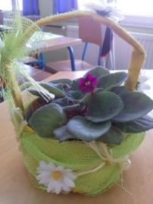
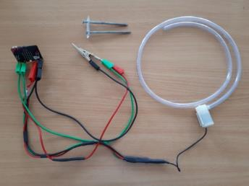
STRIP “Koliko vode treba afričkoj ljubičici?”
Natječaj Profil Kletta: Upotreba IKT-a u nastavi
Kako upotrijebiti micro:bit i set za zalijevanje

Slide 2
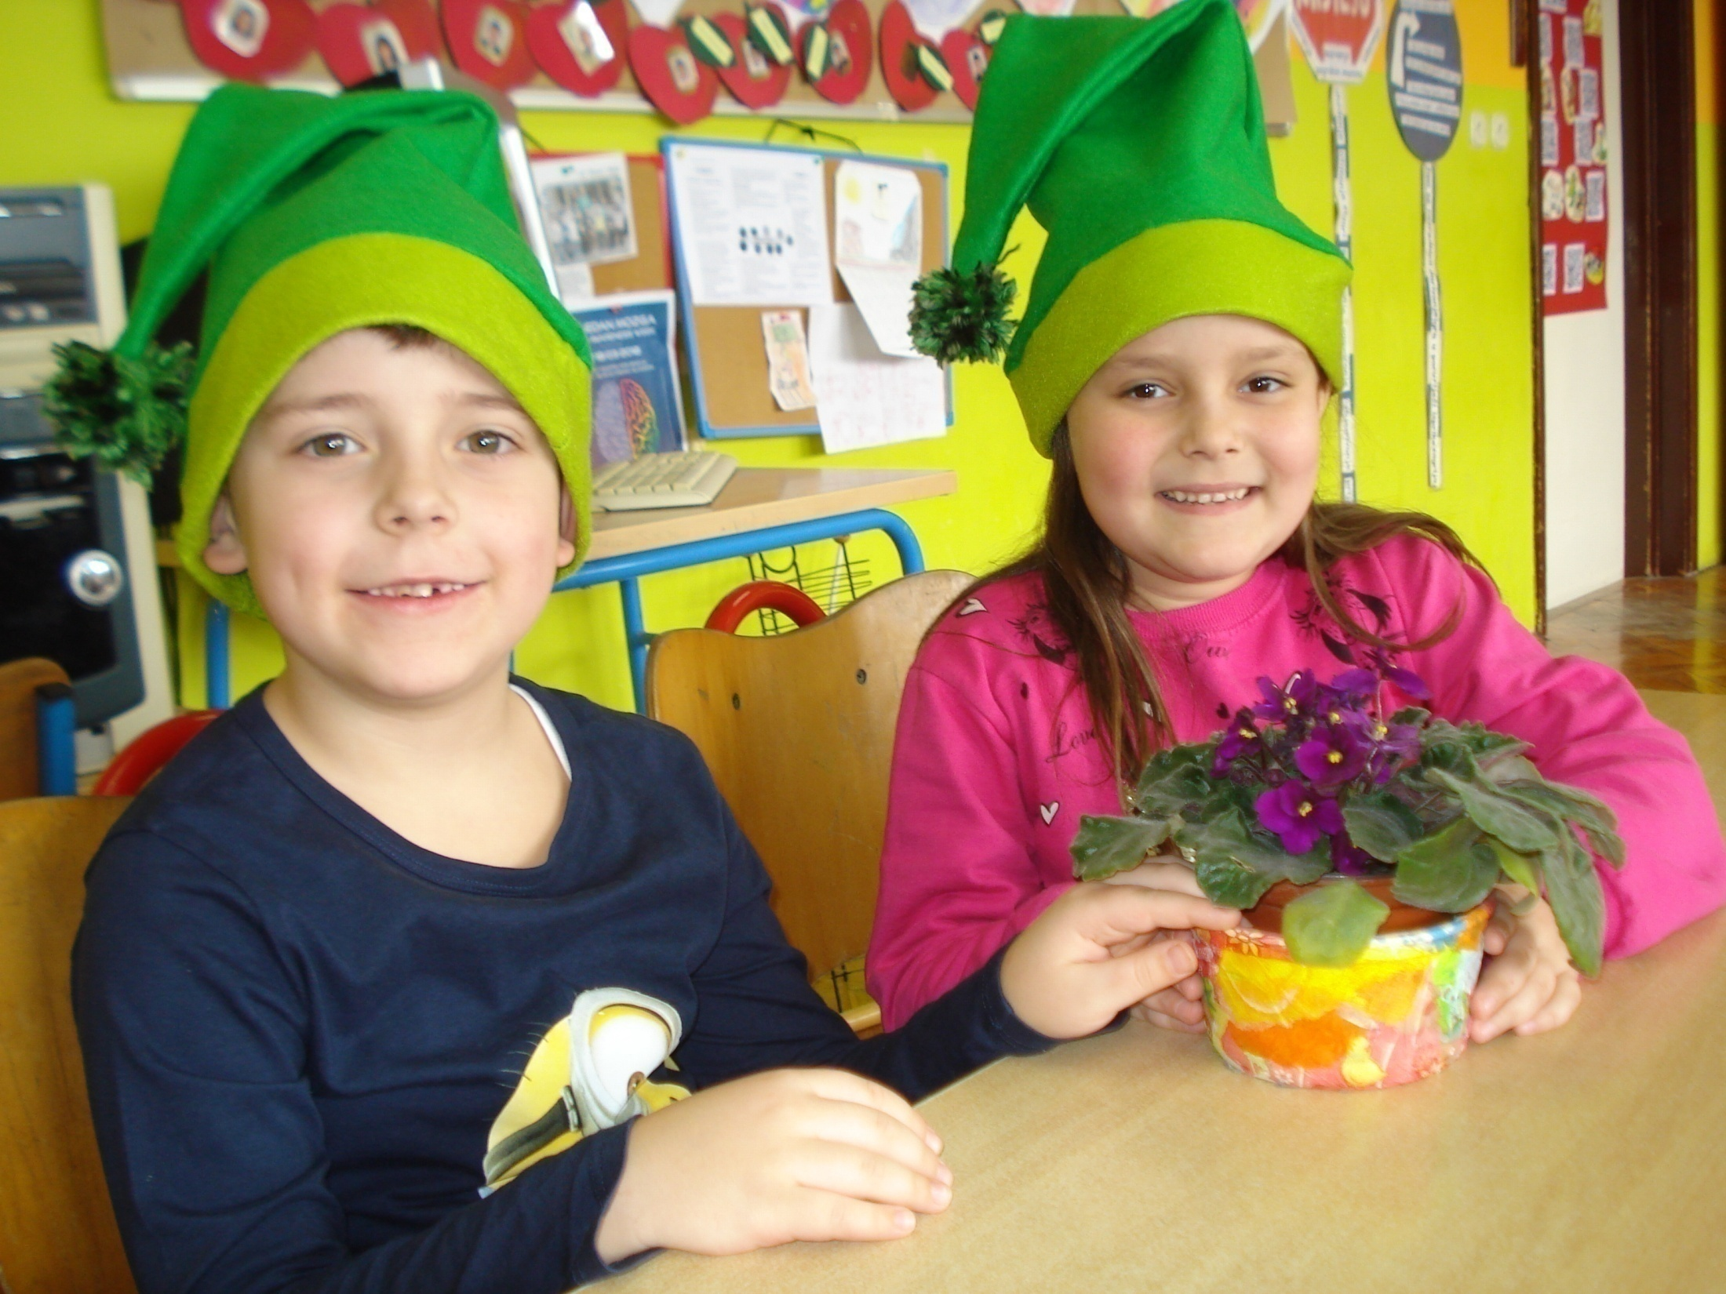
JEDNOGA DANA NA SATU DRUŽINE “EKOŠKOLICA”...
KOLIKO VODE TREBA AFRIČKOJ
LJUBIČICI?
NE U AFRICI, VEĆ U TENJI!
I KAKO ĆU SE O NJOJ BRINUTI?

Slide 3
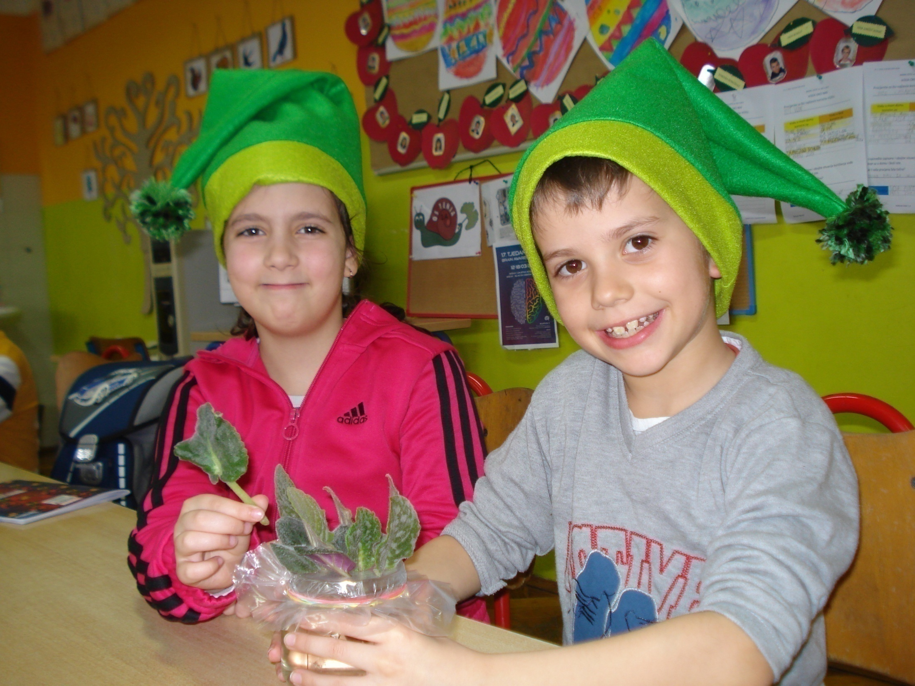
LISTOVE BILJKE MAJKE TREBA STAVITI U VODU.
OVO JE LAKO!
TAKO ĆEMO DOBITI MLADE BILJKE.

Slide 4
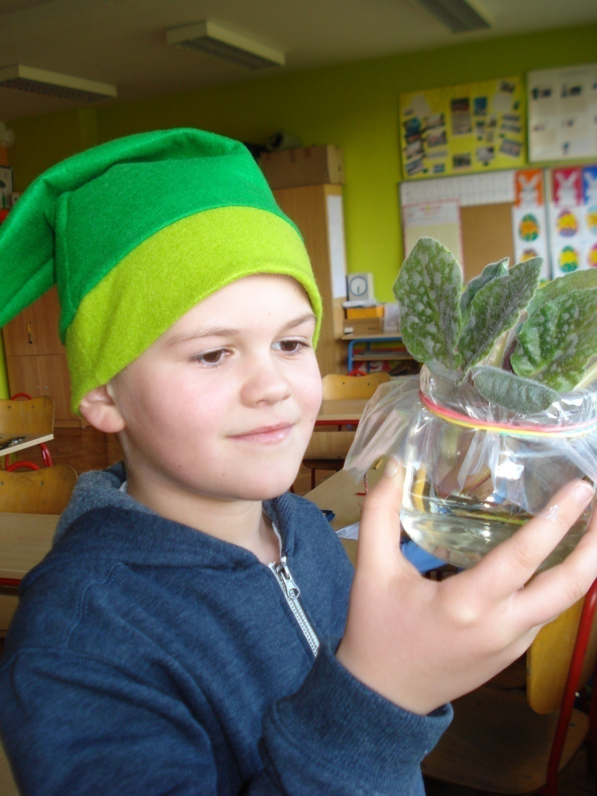
LISTOVI SU PUSTILI KORJENČIĆE...

Slide 5
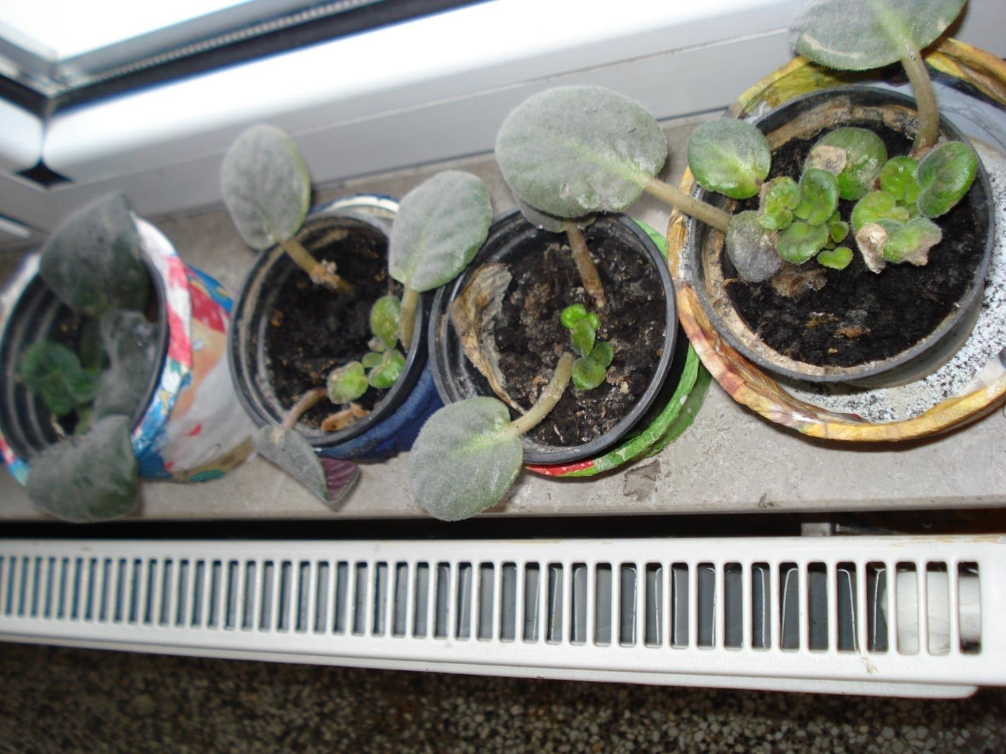
IZ LISTOVA SU NARASLE MLADE BILJKE!

Slide 6
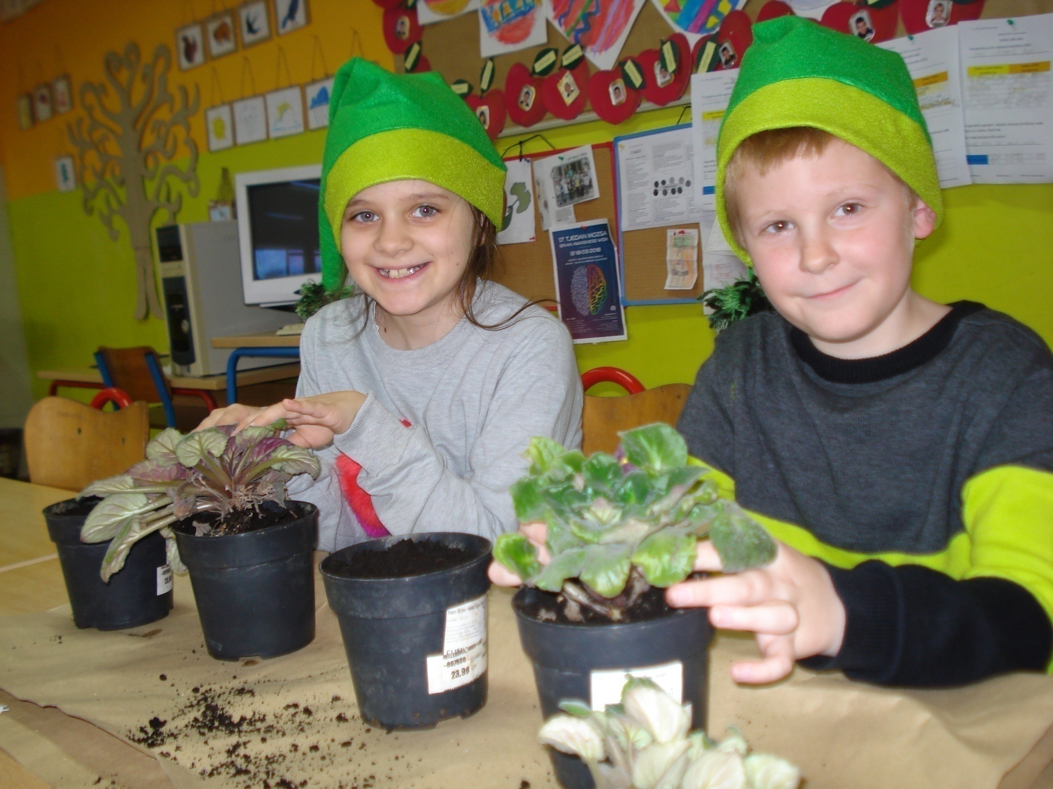
STARE BILJKE TREBA RASADITI.
HHMM...
LAKO JE TO REĆI!

Slide 7
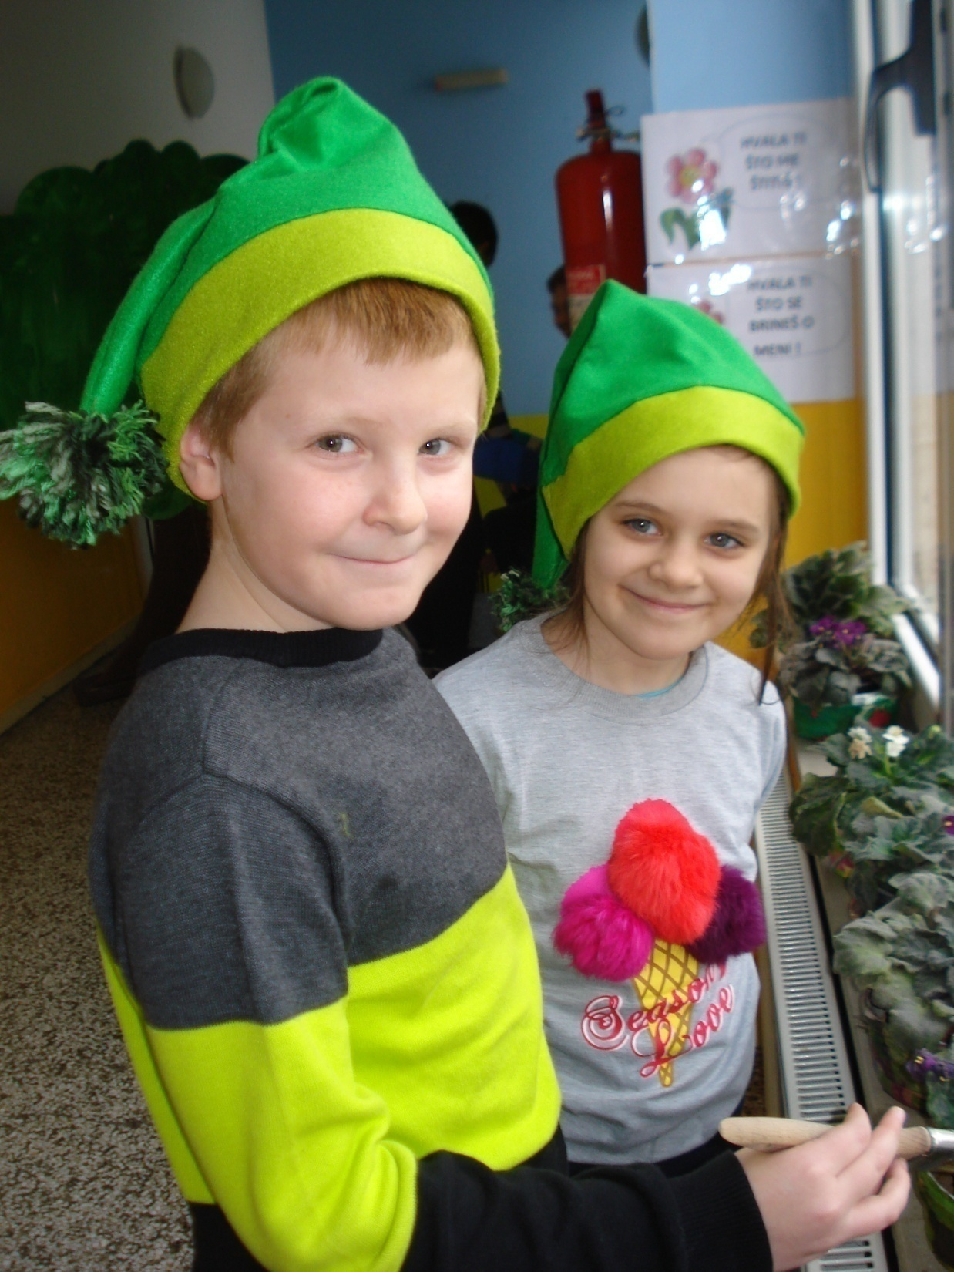
JOŠ SAMO MORAM OČISTITI ZEMLJU S LISTOVA...

Slide 8
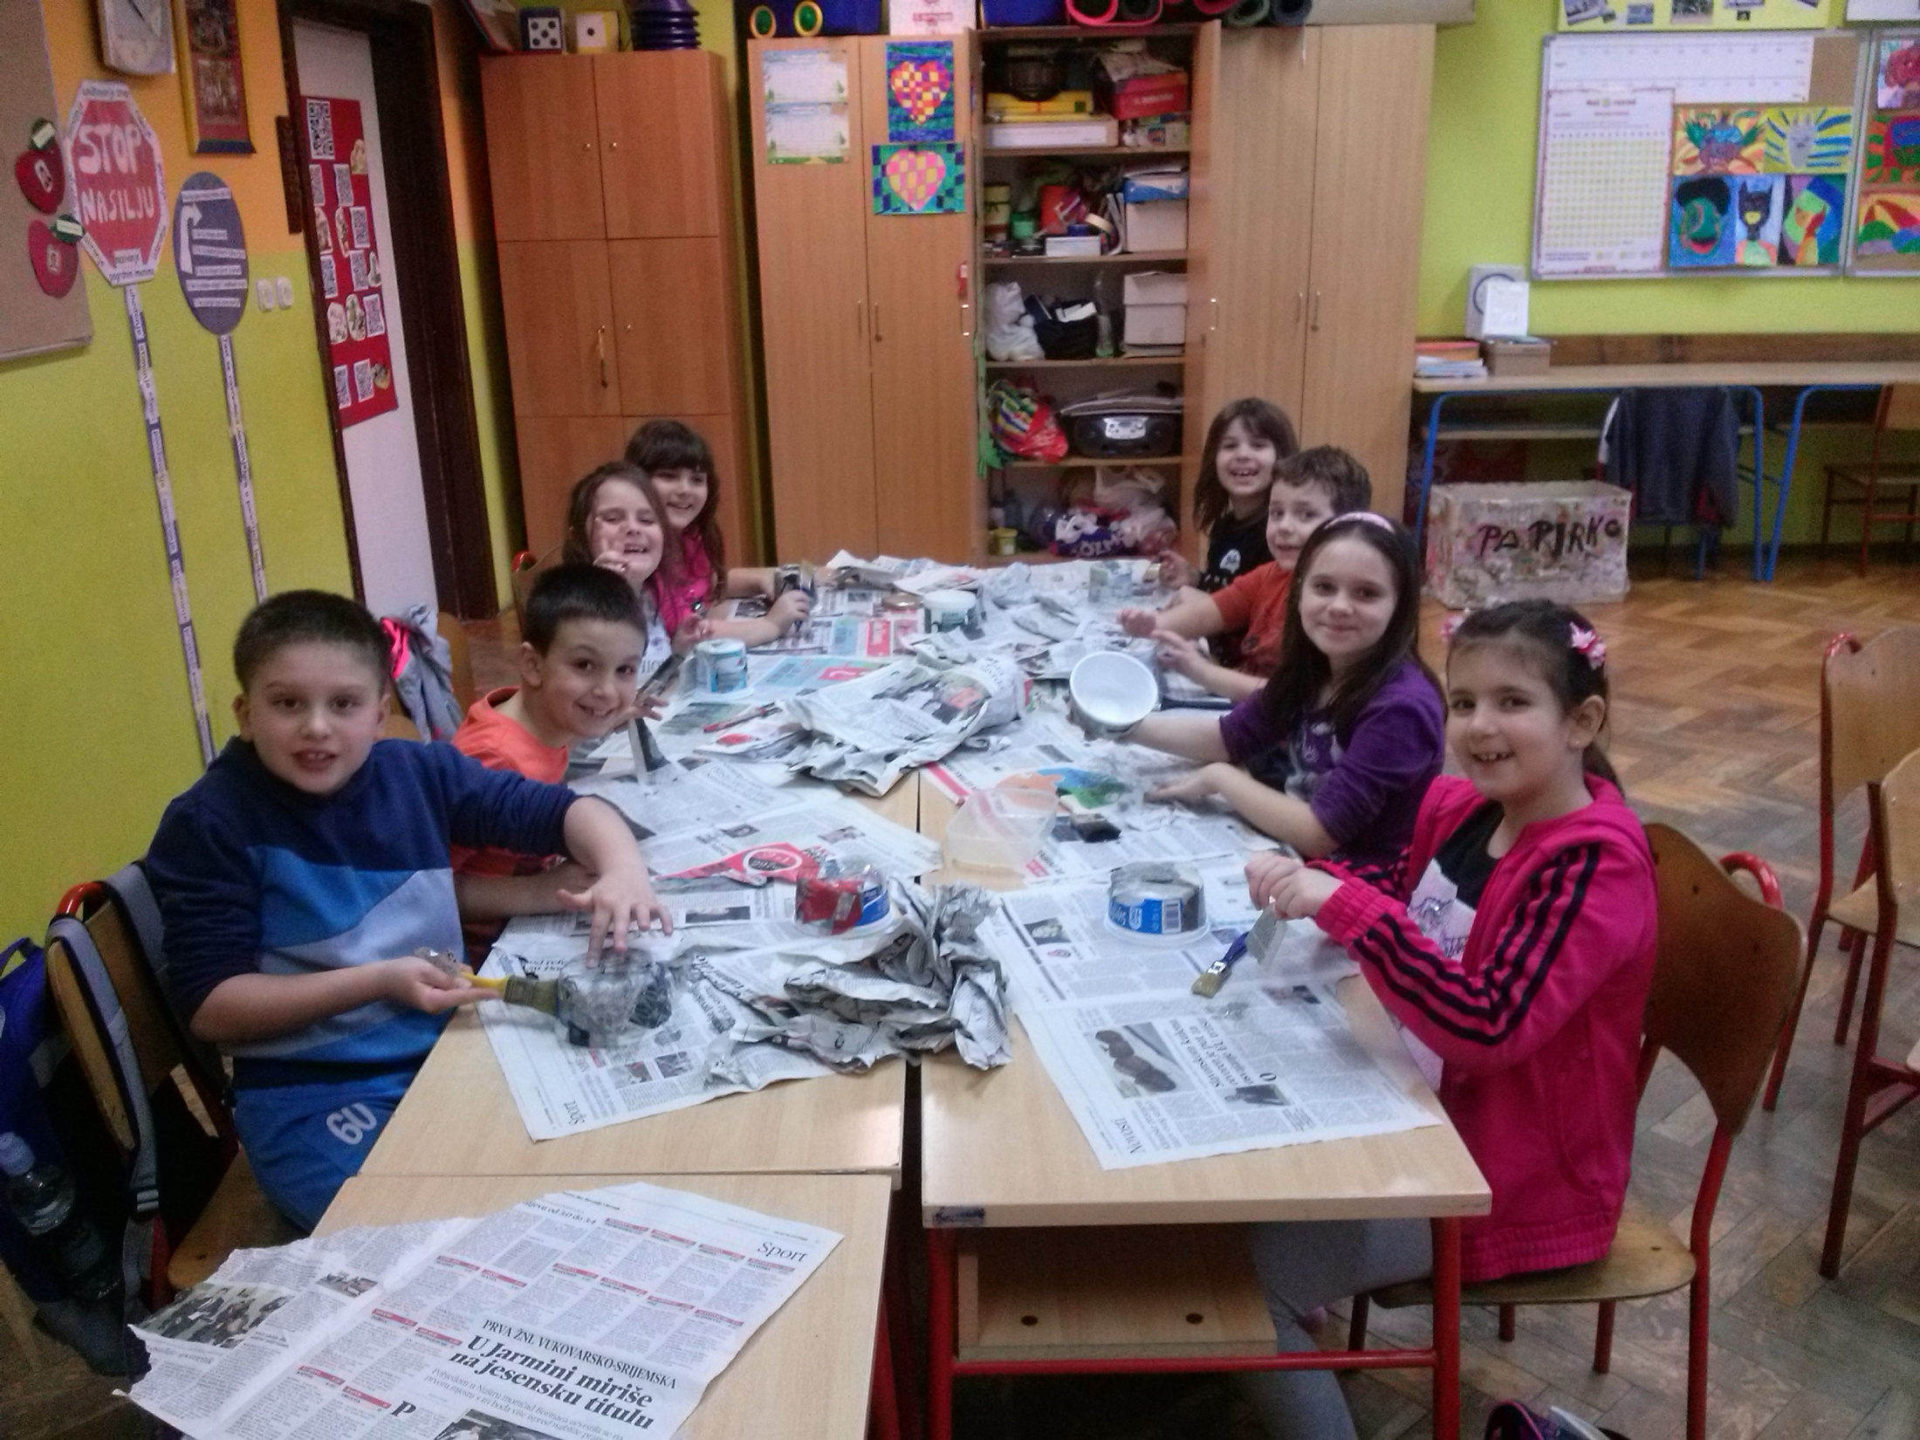
NEKOLIKO DANA PRIJE...
RECIKLIRAJ STARE PLASTIČNE POSUDE I IZRADI PODLOŽAK ZA KALIĆ!

Slide 9
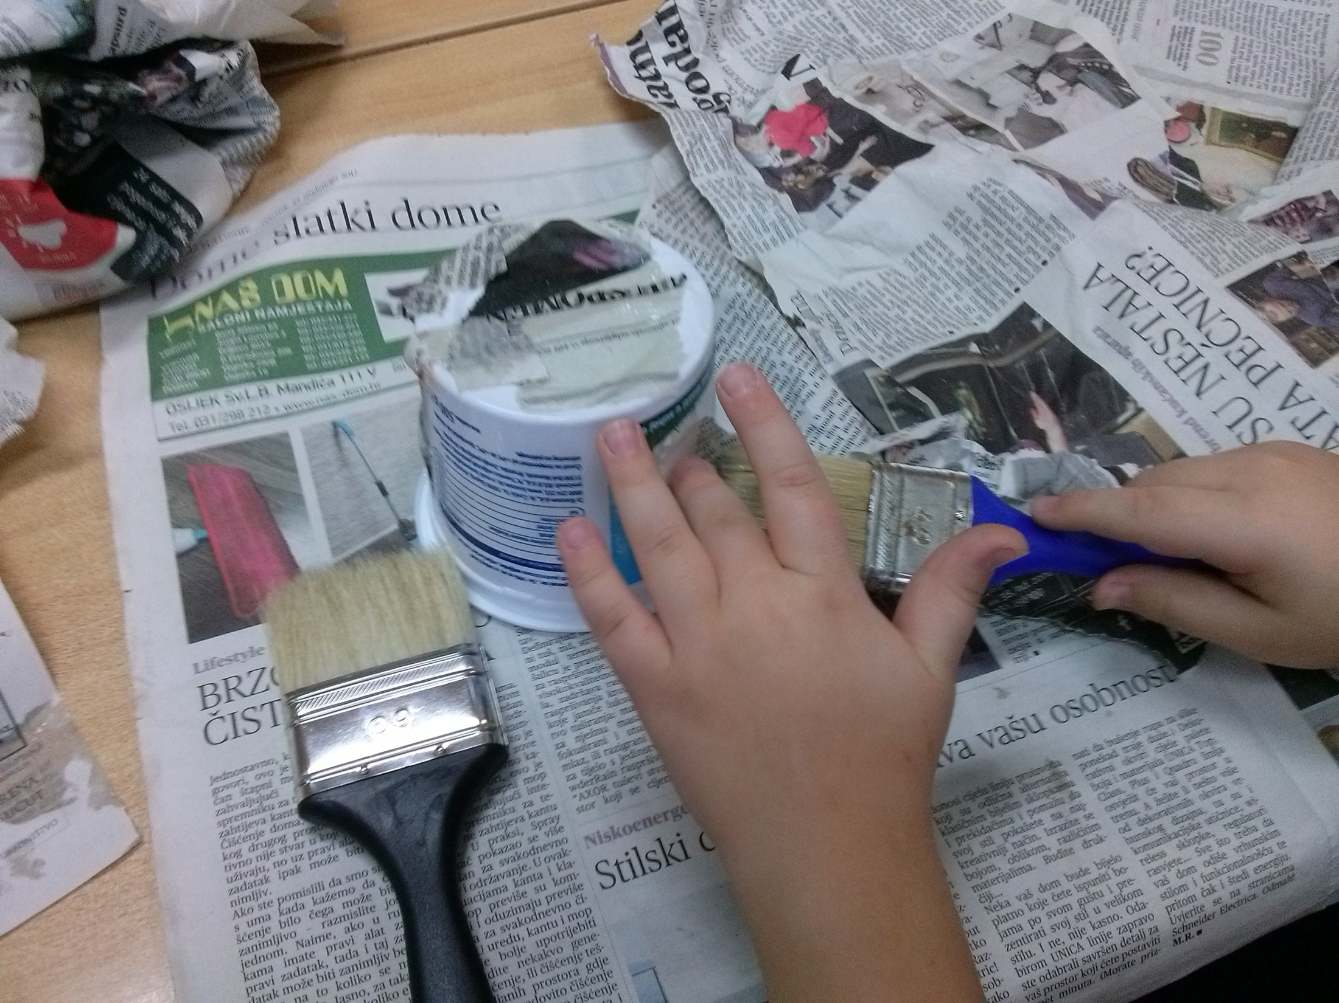
RADI OVAKO!
OBLIJEPI POSUDU NOVINAMA I UKRASI SAVLETAMA!
KORISTI LJEPILO ZA TAPETE.

Slide 10
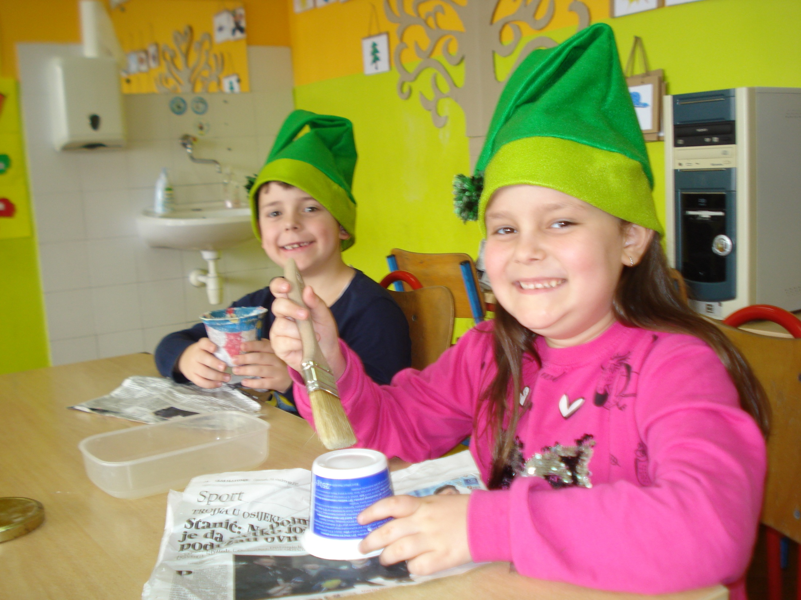
OD SADA RAZVRSTAVAM OTPAD!
ZATO ŠTO JE KORISTAN.

Slide 11
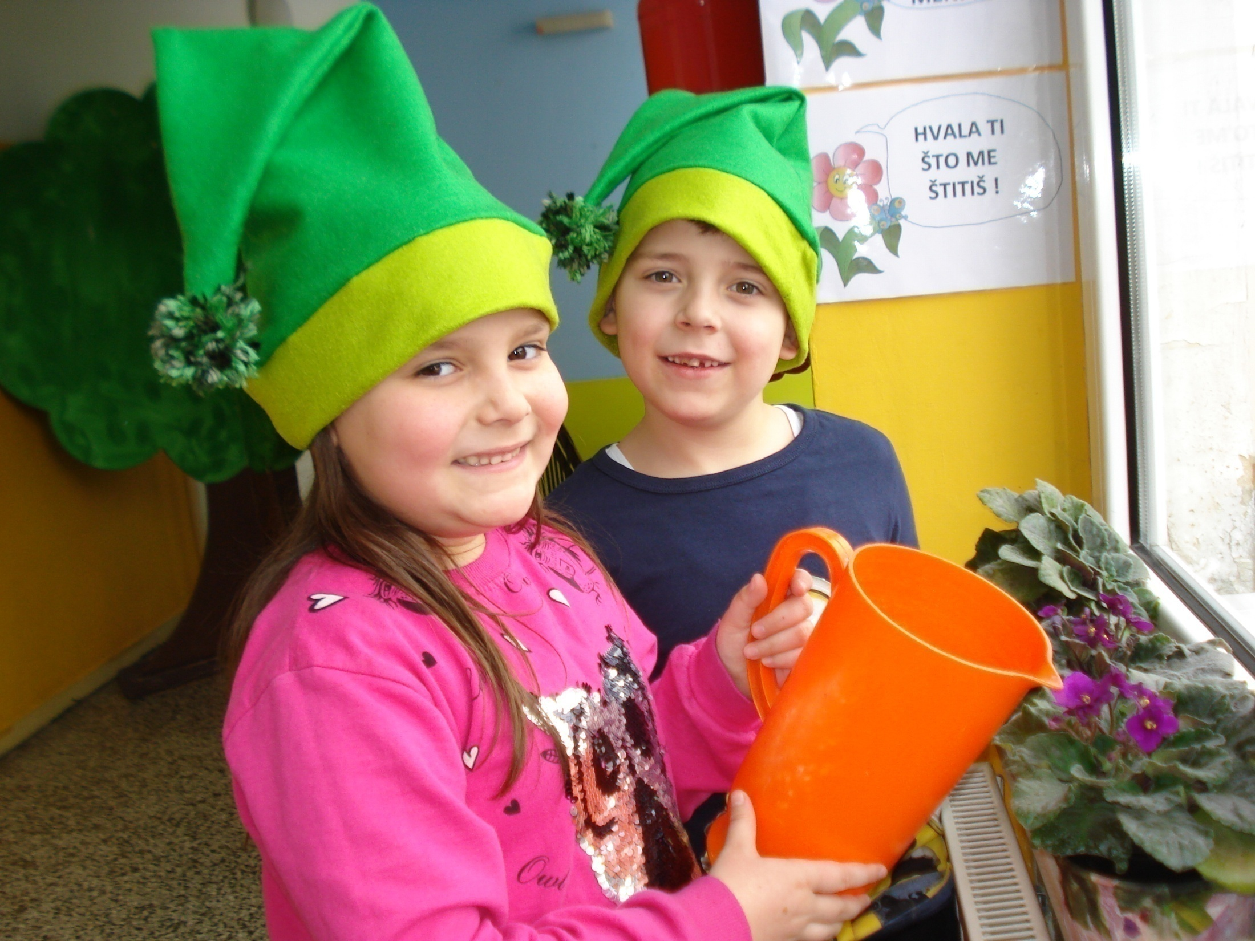
NEKOLIKO DANA KASNIJE...
KOLIKO VODE TREBA SIPATI U PODLOŽAK?
NI PREVIŠE,
NI PREMALO!

Slide 12
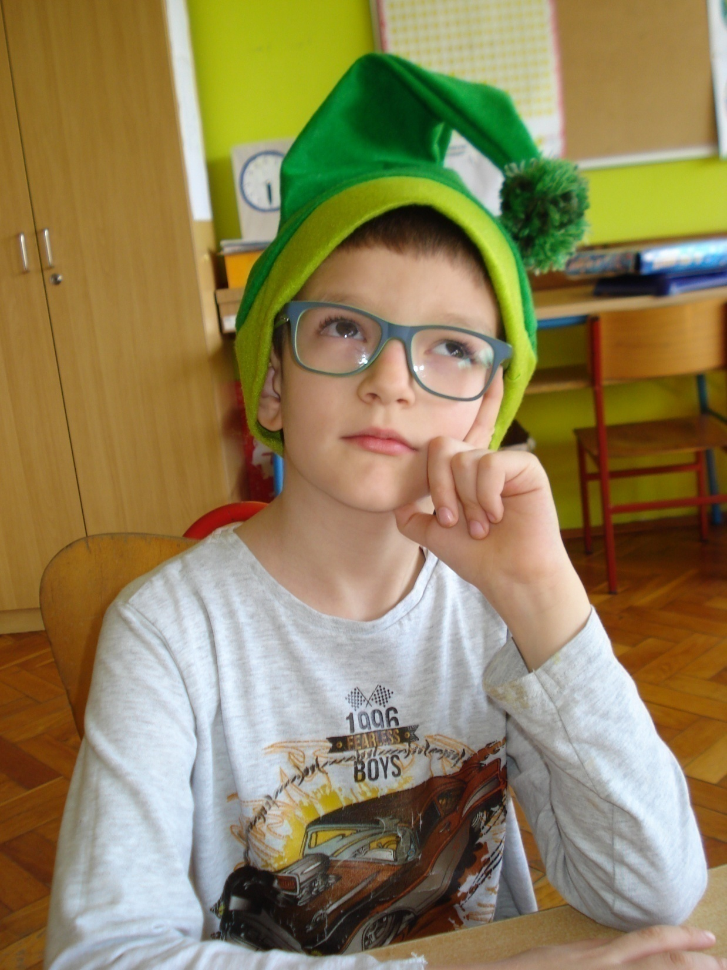
DA NAM JE BAREM JEDAN ROBOT KOJI ĆE TO RADITI UMJESTO NAS!

Slide 13
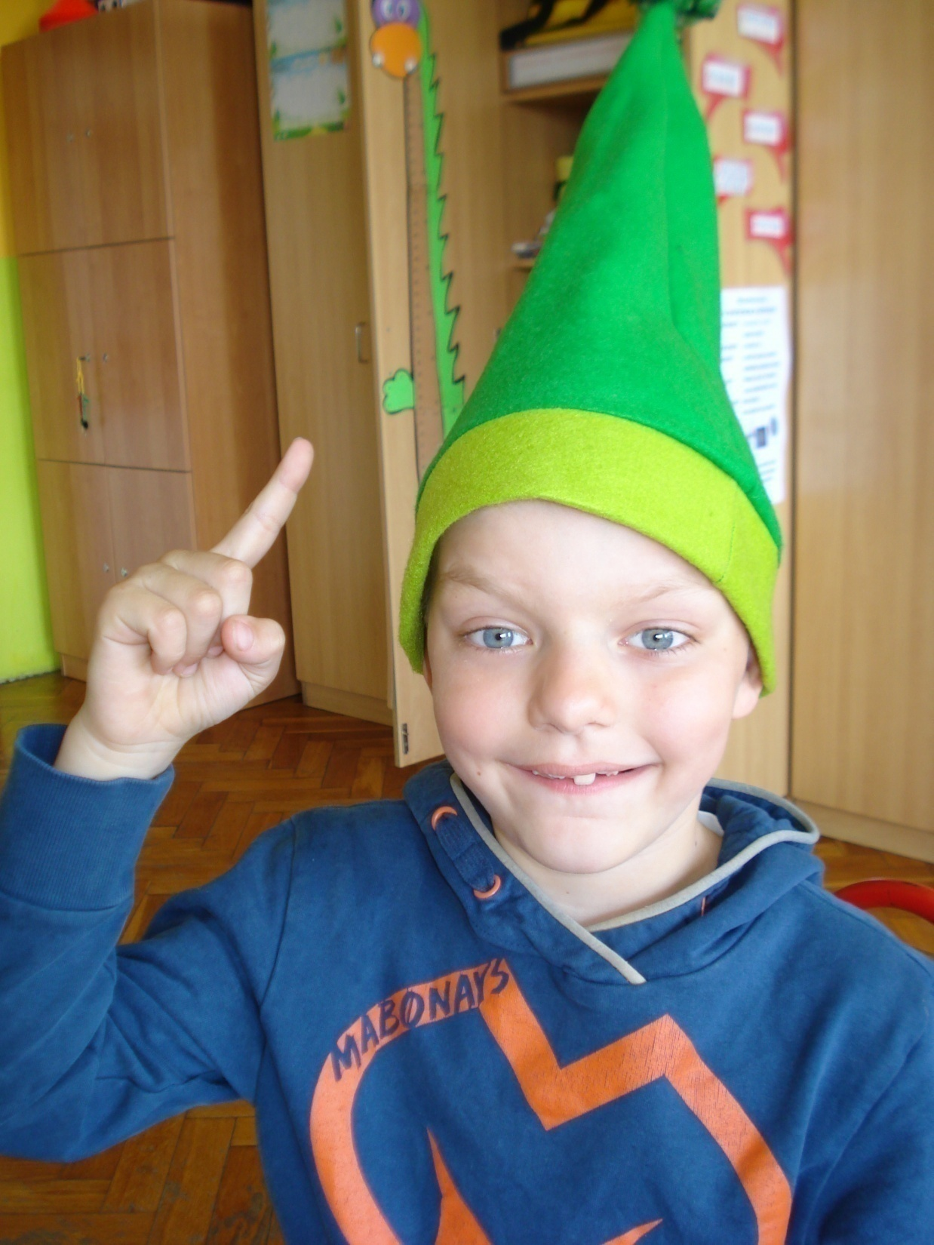
PA DOBILI SMO MICRO:BIT I SET ZA ZALIJEVANJE!

Slide 14
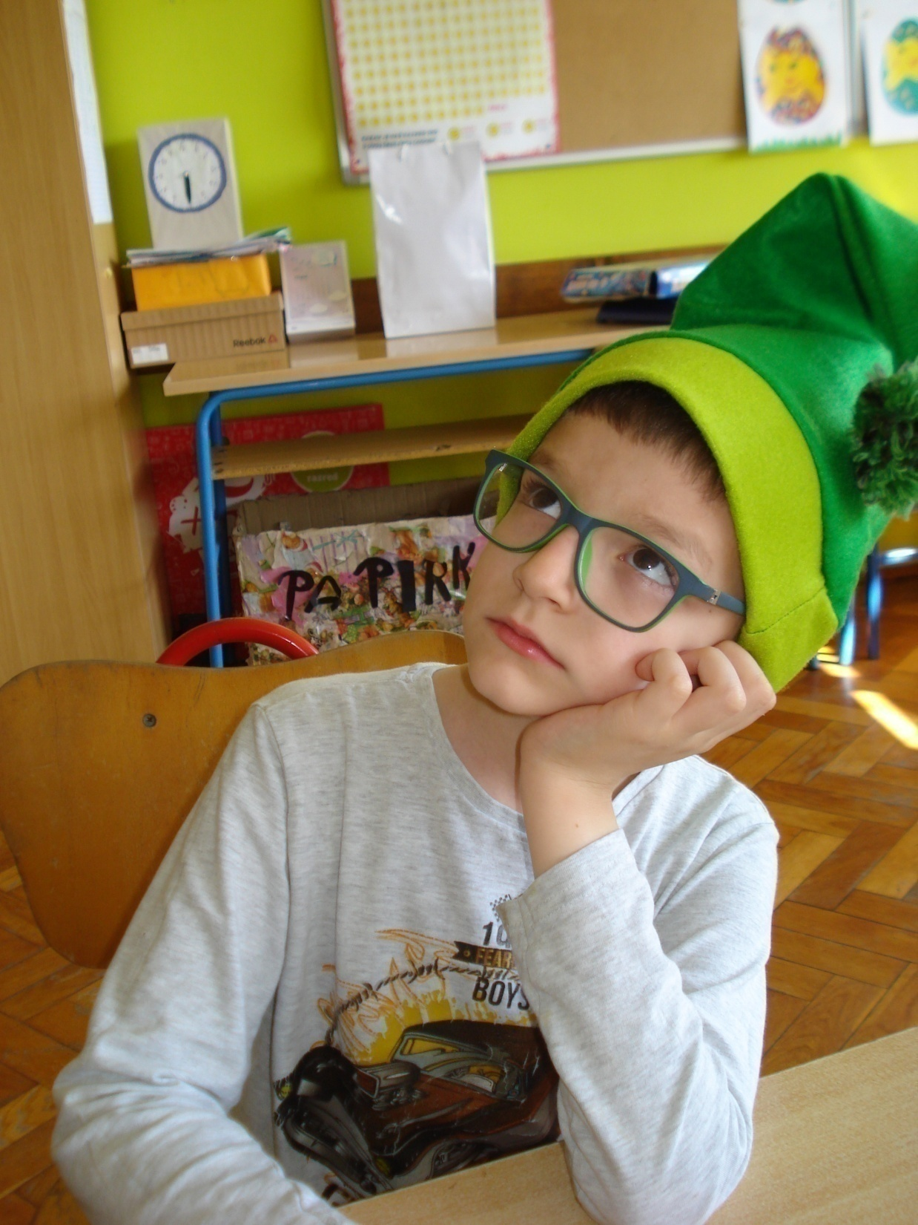
ONDA ĆE NAM NAŠI INFORMATIČARI TO ISPROGRAMIRATI...
MENE TO PREVIŠE ZAMARA!

Slide 15
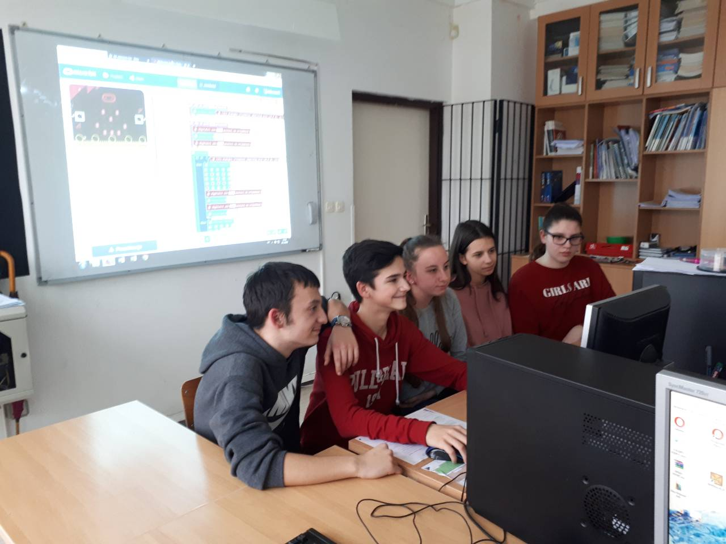
ZA TO VRIJEME...
HMMM...
ŠTO ĆE SE PRVAŠIĆI IZNENADITI KAD IM OVO POKAŽEMO!

Slide 16
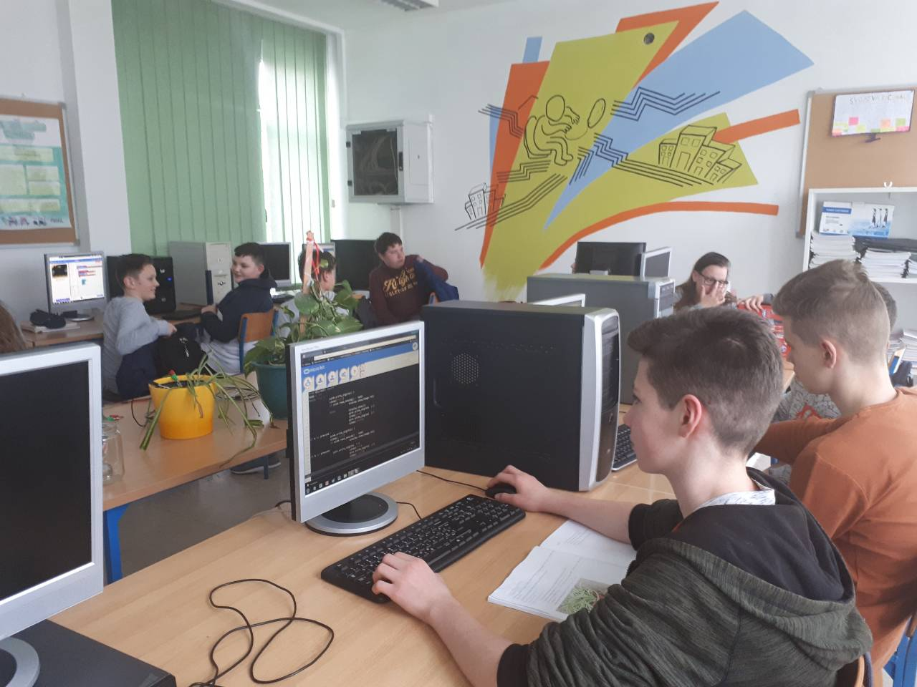
MI SMO GOTOVI S PROGRAMIRANJEM!
A VI?

Slide 17
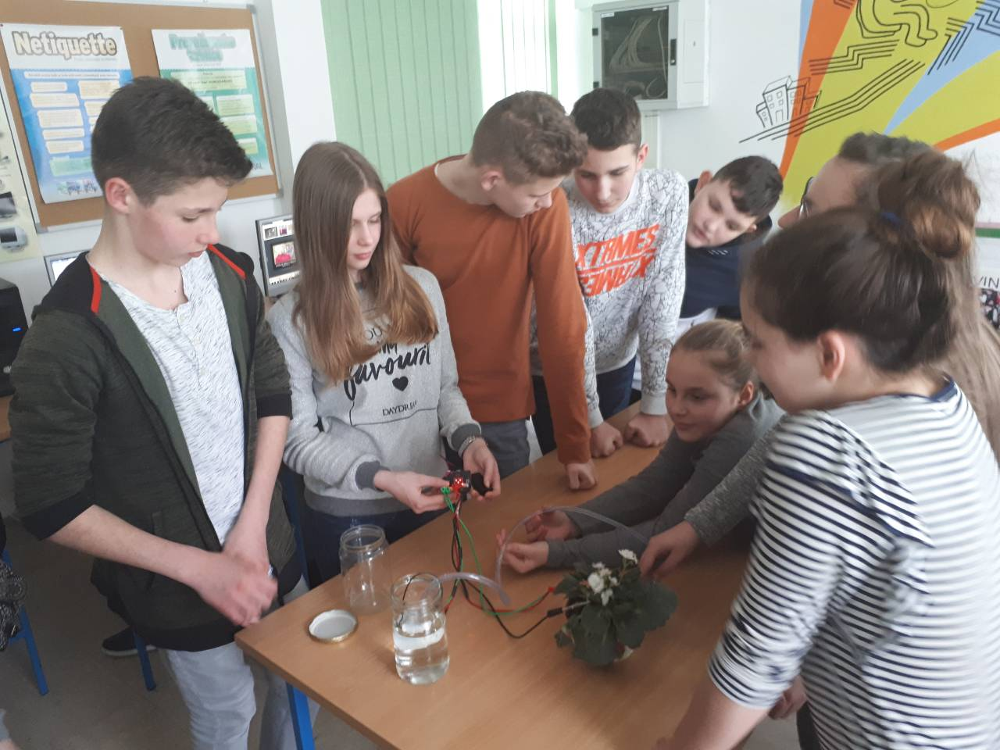
TU JE SVE:MICRO:BIT, SENZOR ZA MJERENJE VLAŽNOSTI TLA I PUMPA ZA VODU.

Slide 18
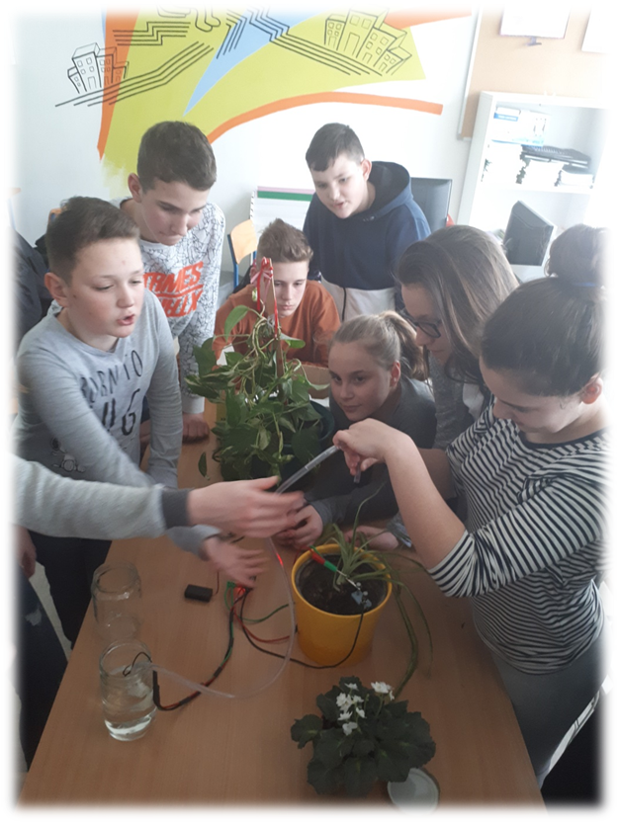
PROBAJ SAD HOĆE LI RADITI.
MA RADI!

Slide 19
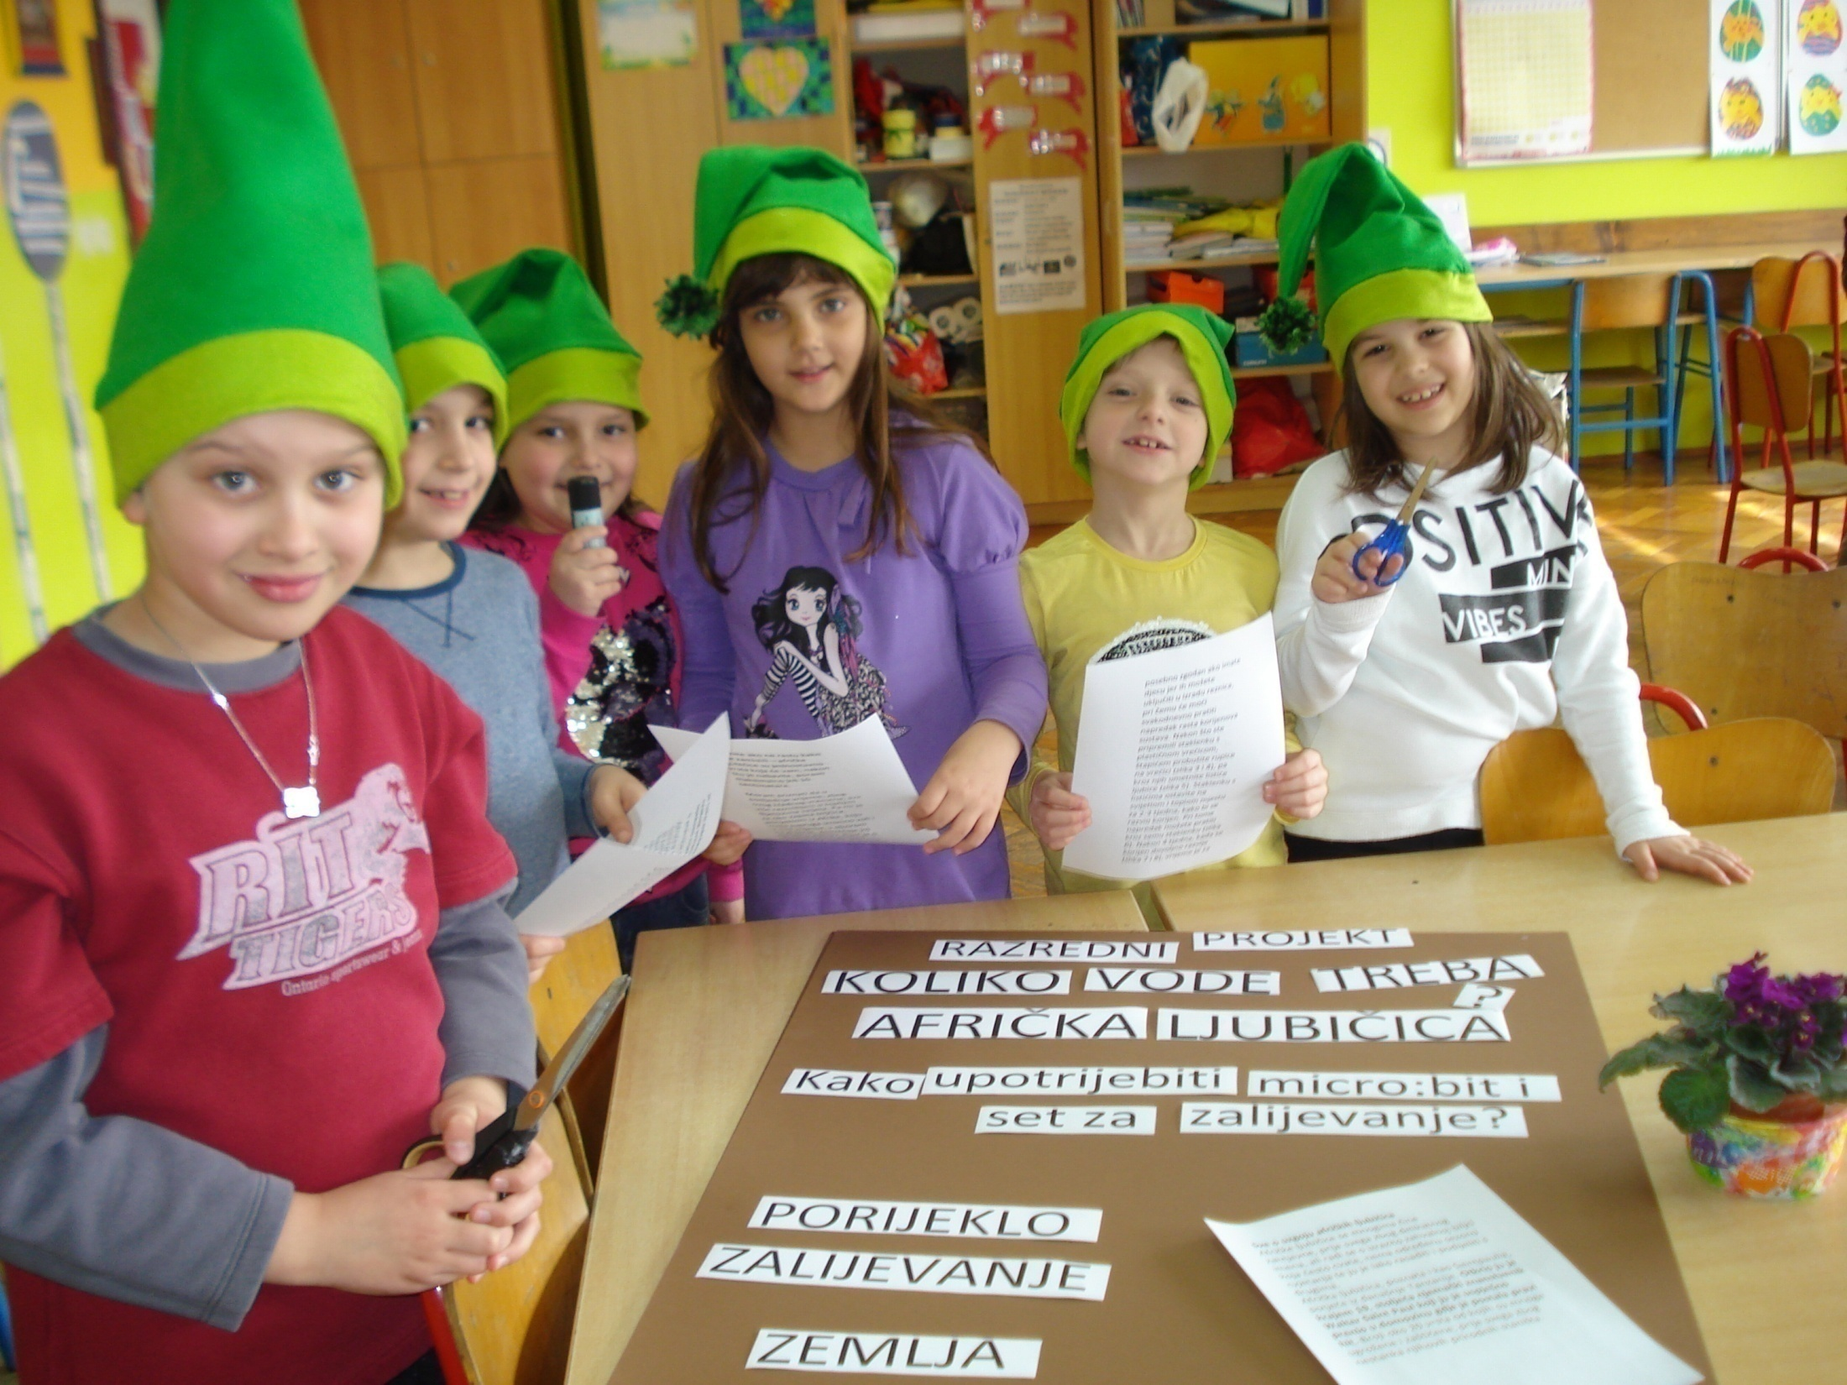
U MEĐUVREMENU...
SAZNALI SMO ŠTO TREBA AFRIČKOJ LJUBIČICI.
SADA IZRAĐUJEMO PLAKAT O TOME.

Slide 20
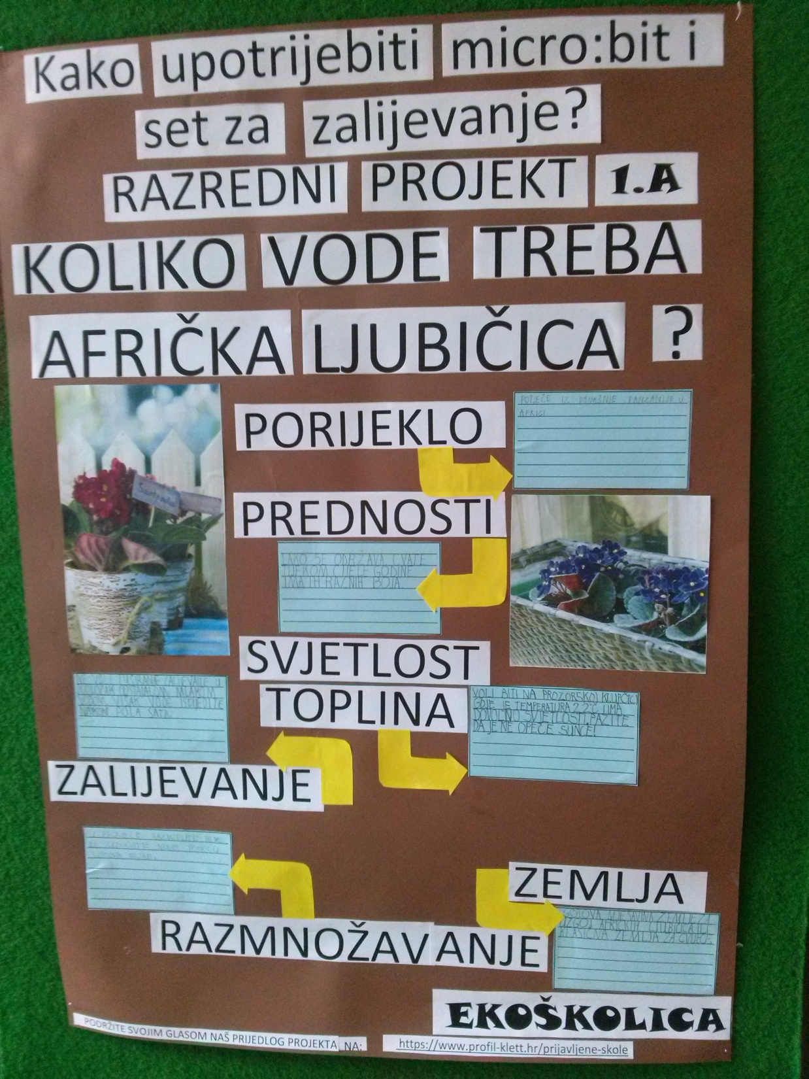
TU PIŠE ŠTO SVE TREBA DATI AFRIČKOJ LJUBIČICI.

Slide 21
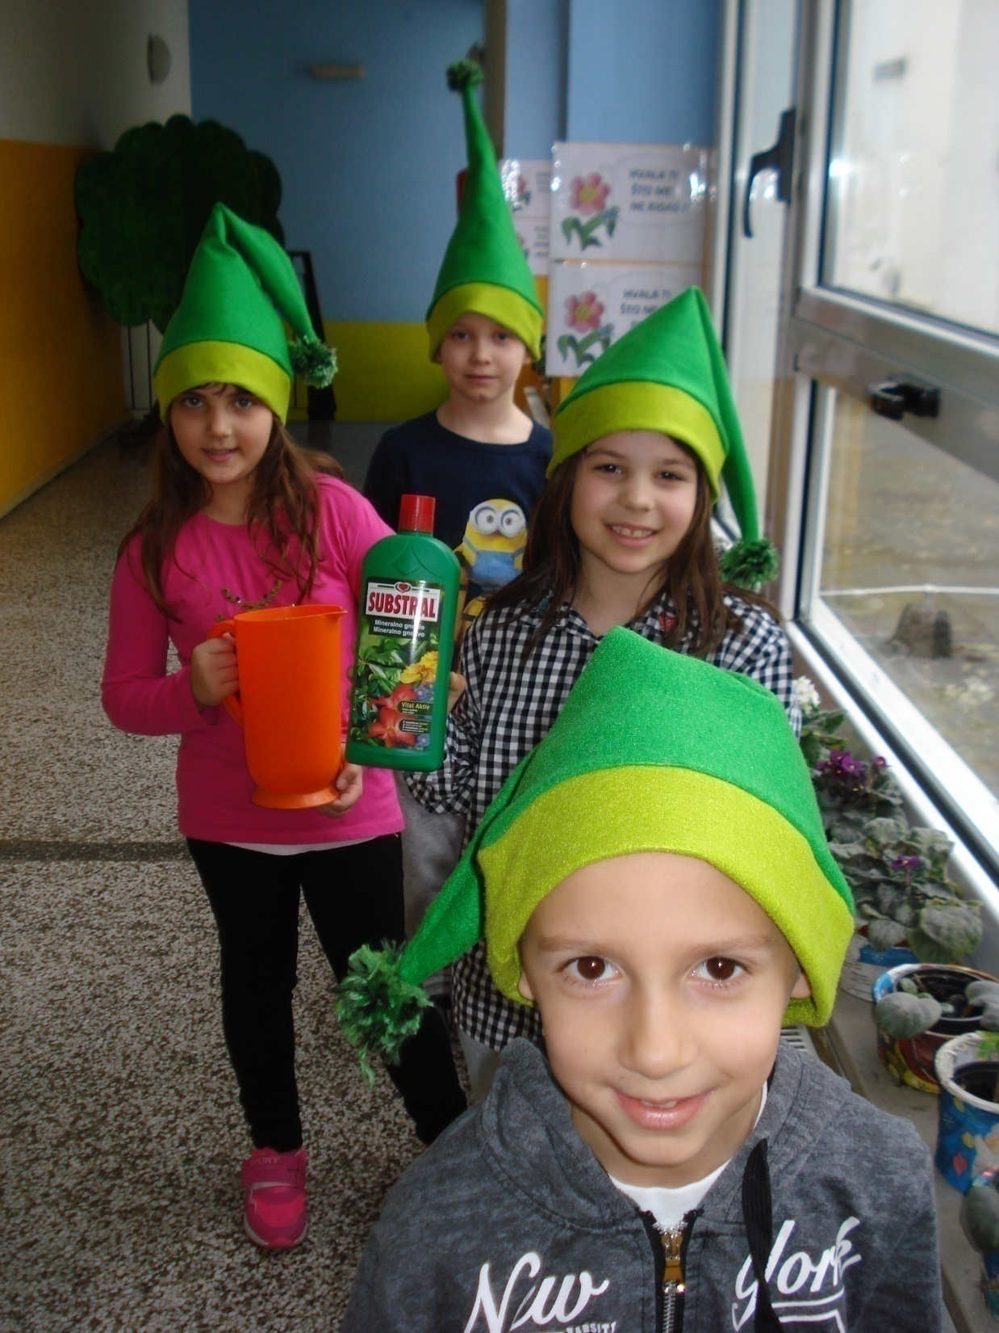
ISTOGA DANA...
BILJKAMA TREBA DATI TEKUĆE GNOJIVO.

Slide 22
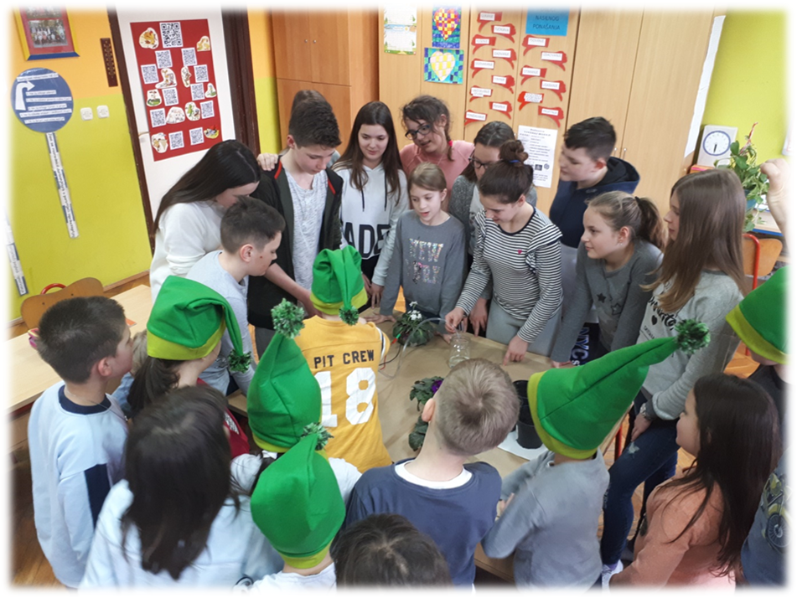
SUTRADAN, U GOSTIMA KOD PRVAŠIĆA...
EVO, SADA MICRO:BIT ZALIJEVA AFRIČKU LJUBIČICU.

Slide 23
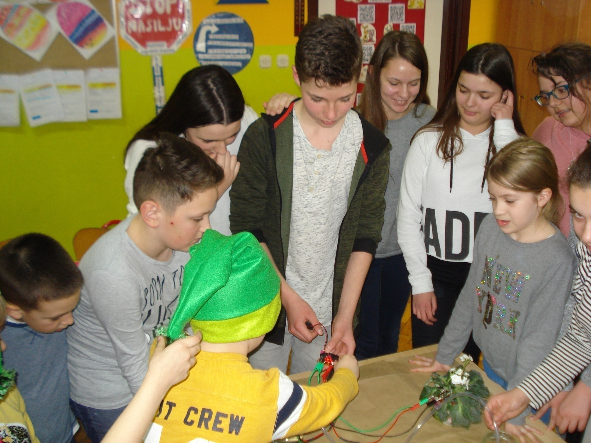
TKO ŽELI UPALITI?
JA ĆU PROBATI!

Slide 24
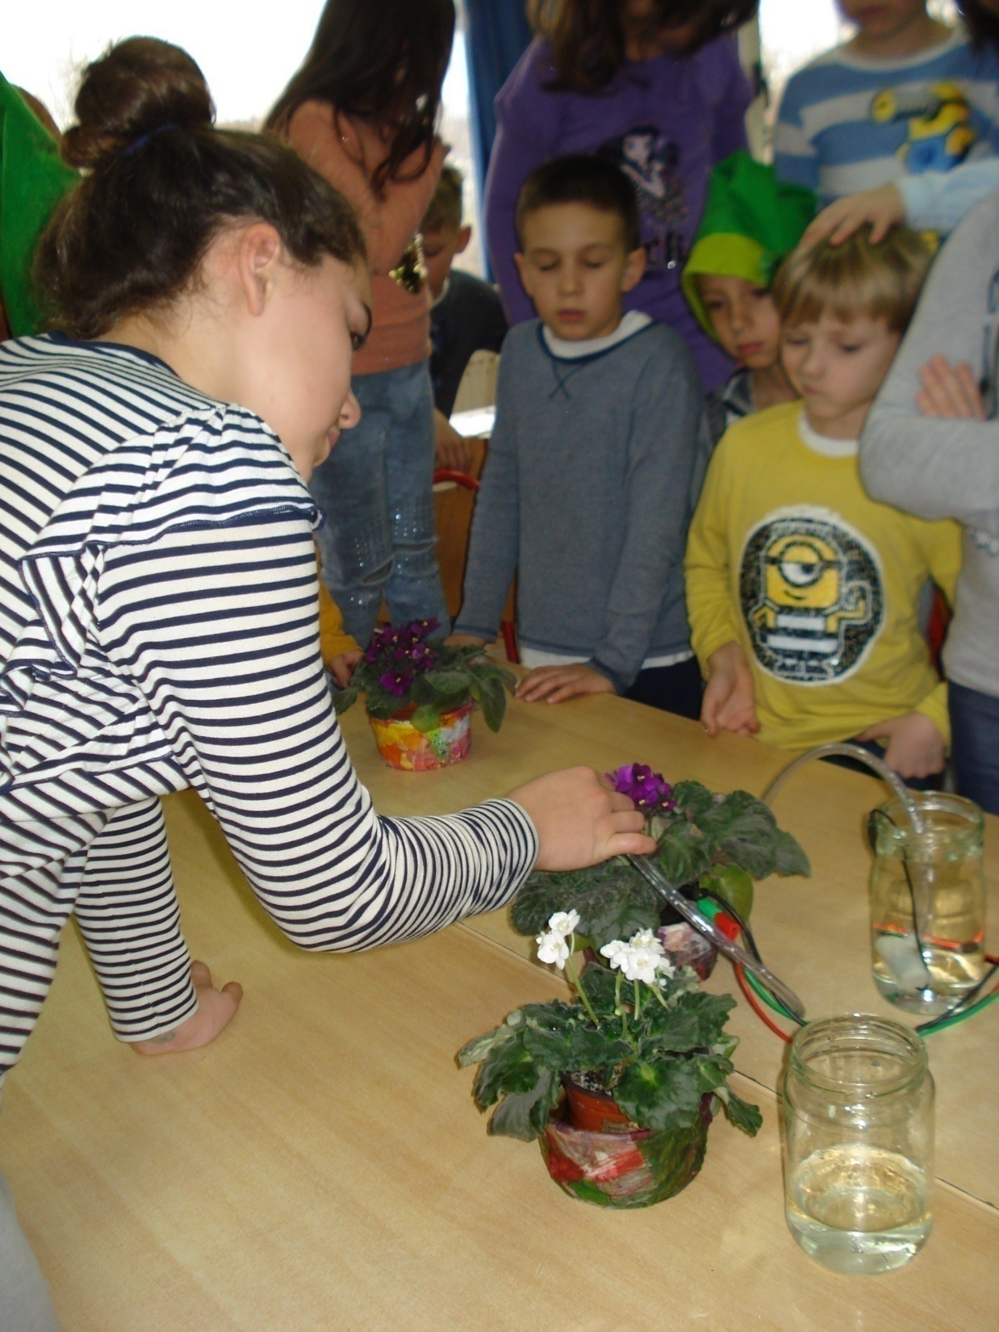
SADA RADI PUMPA ZA VODU!
HHMM...
NIJE MI BAŠ JASNO.

Slide 25
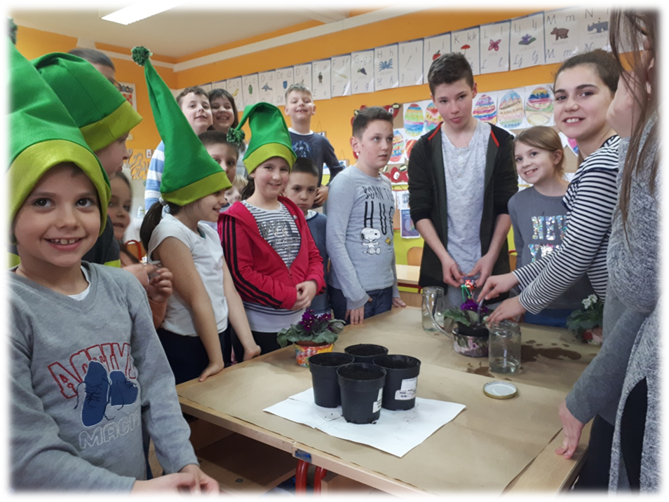
HHMM...
VIŠE SU PROLILI NEGO...

Slide 26
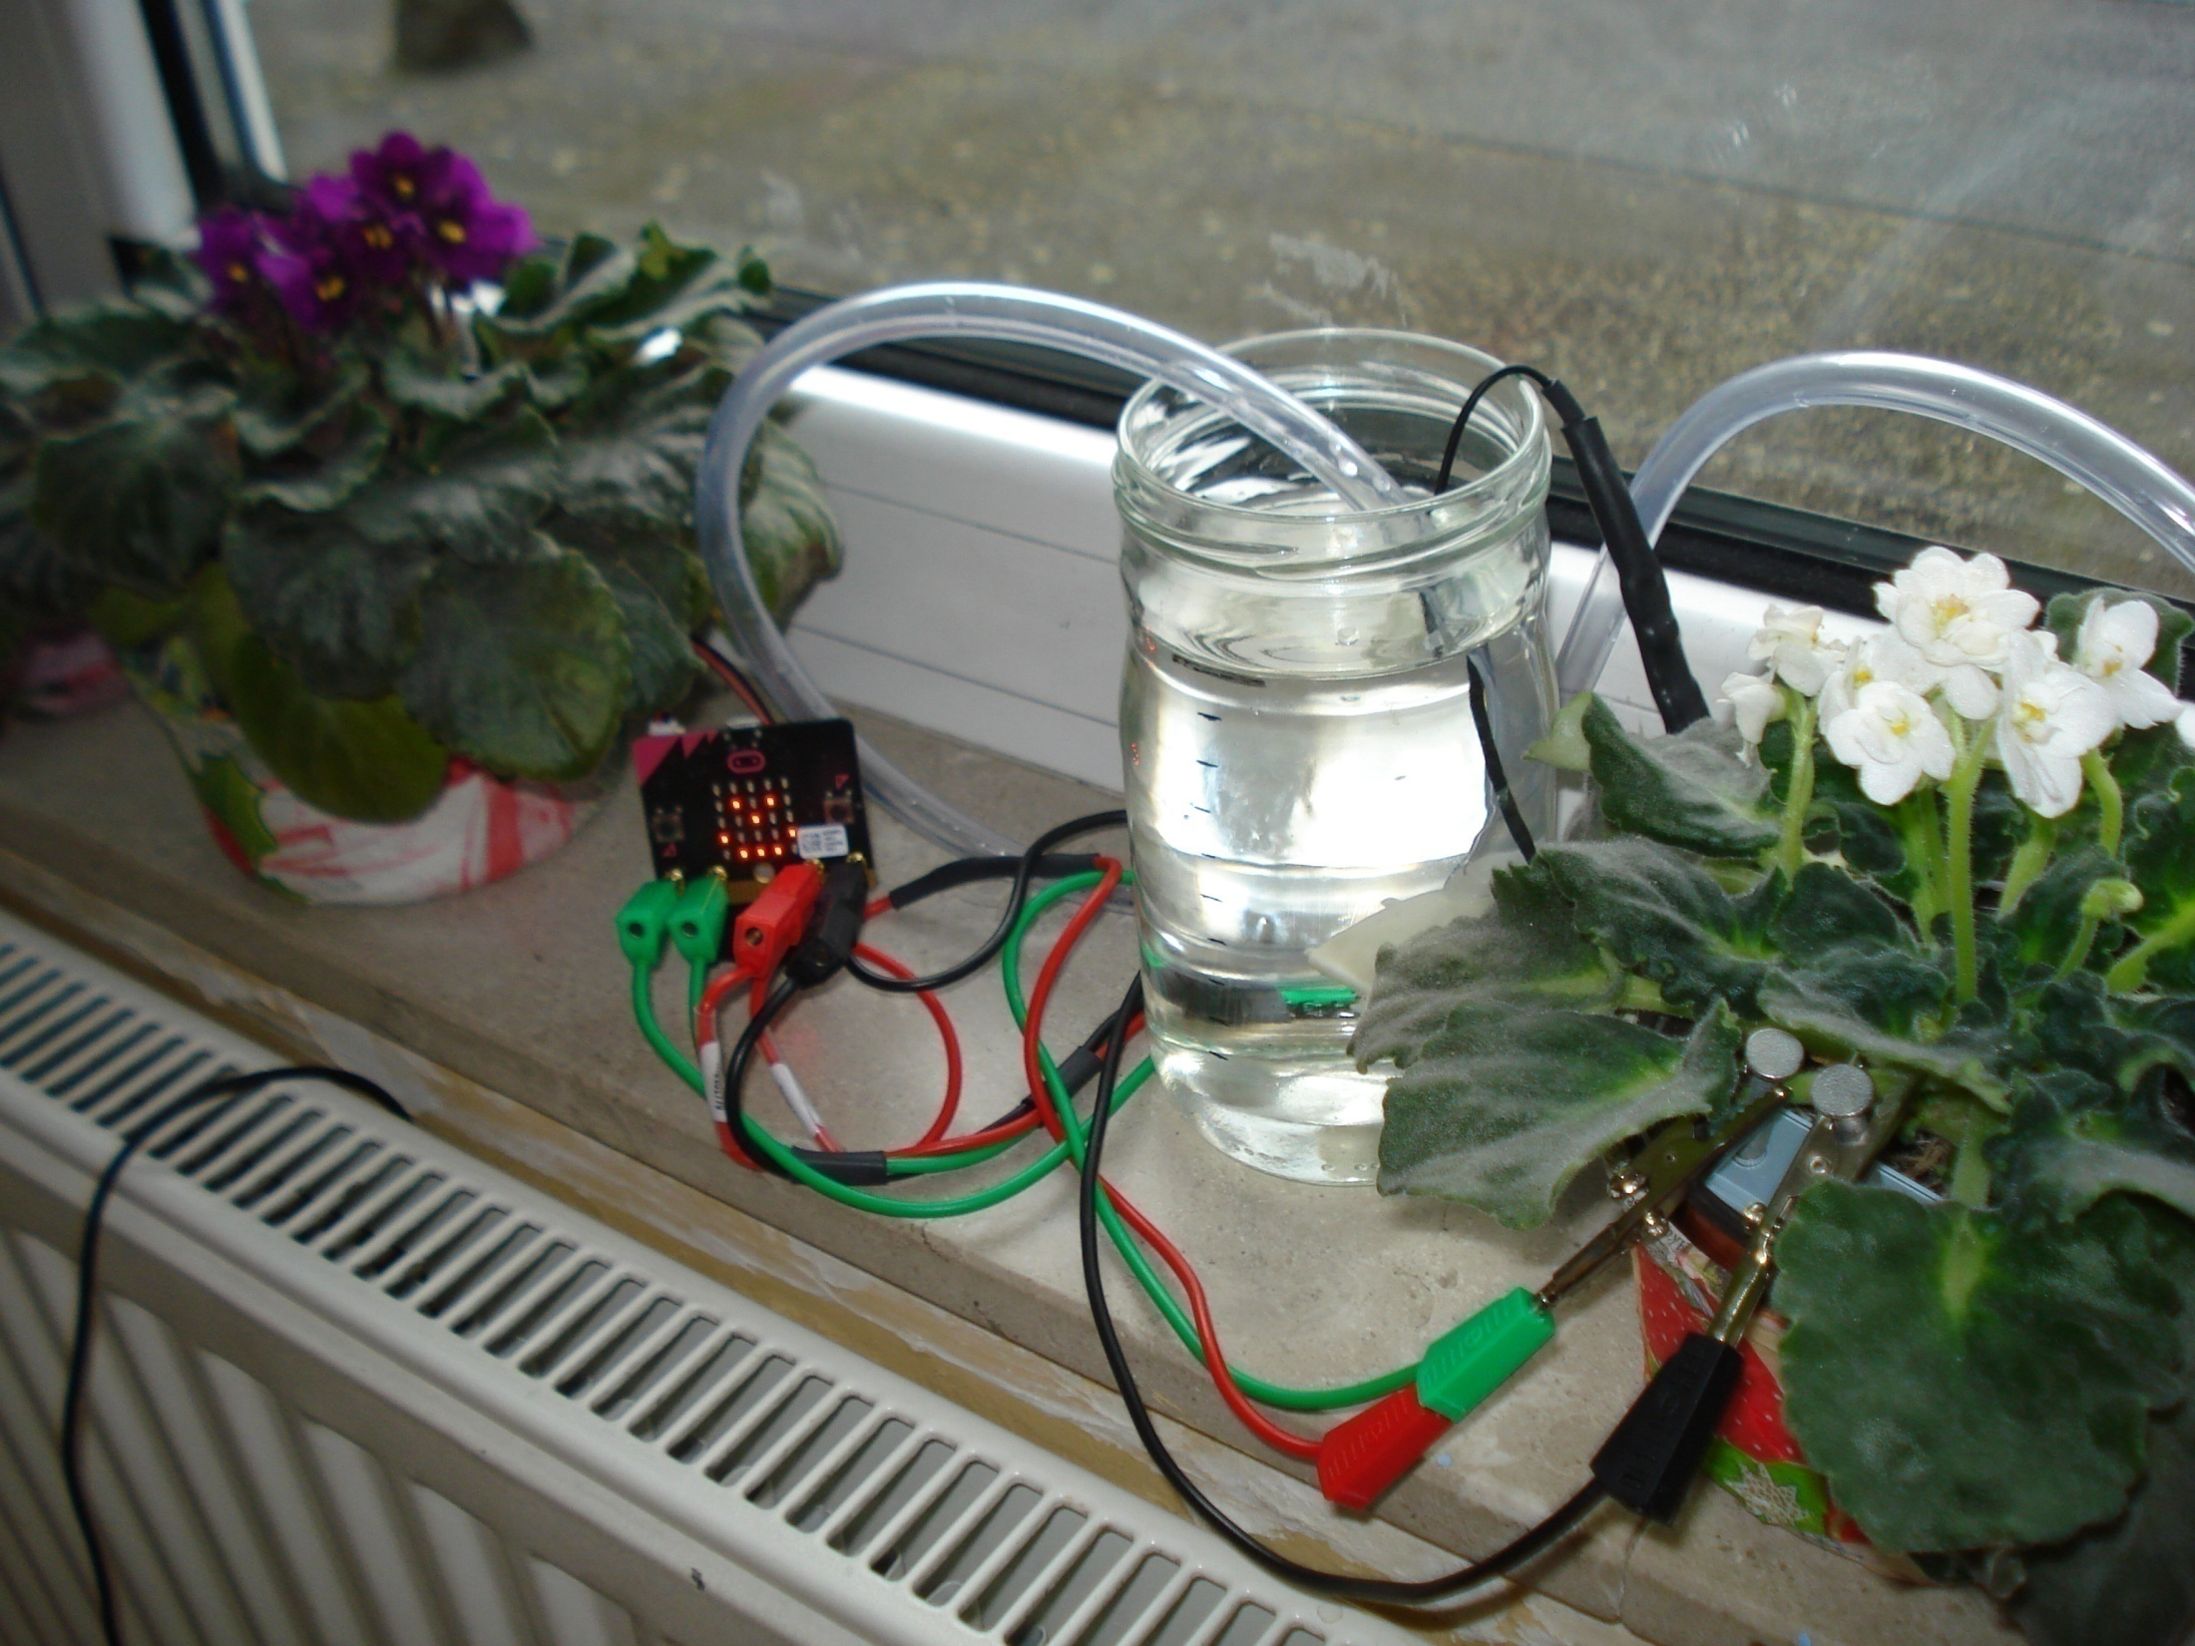
NAKON NEKOLIKO MINUTA...
POGLEDAJTE!
ODSADA ĆE AFRIČKE LJUBIČICE ZALIJEVATI
MICRO:BIT.

Slide 27
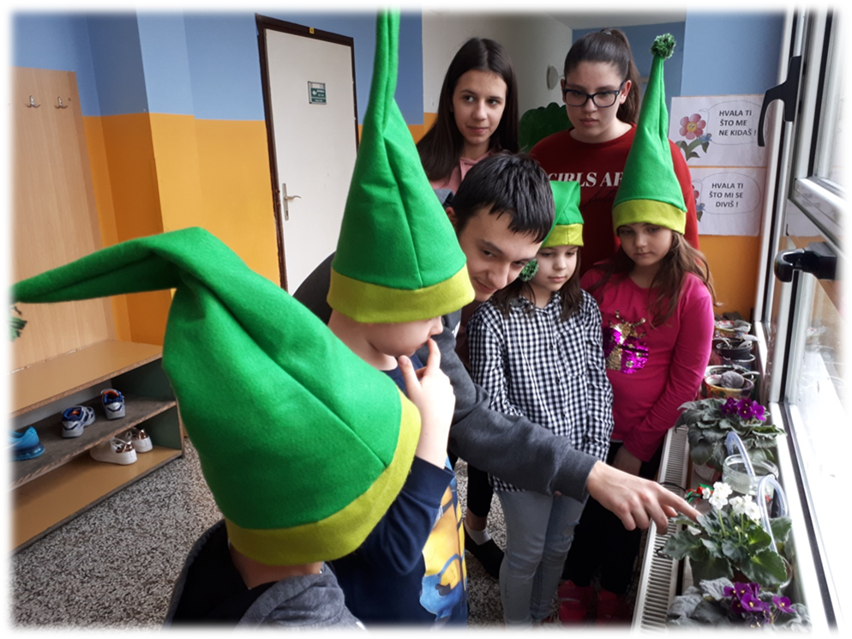
HMM...
NISAM BAŠ SIGURAN.
MA, KAKO MICRO:BIT ZNA KOLIKO VODE TREBA AFRIČKOJ LJUBIČICI?

Slide 28
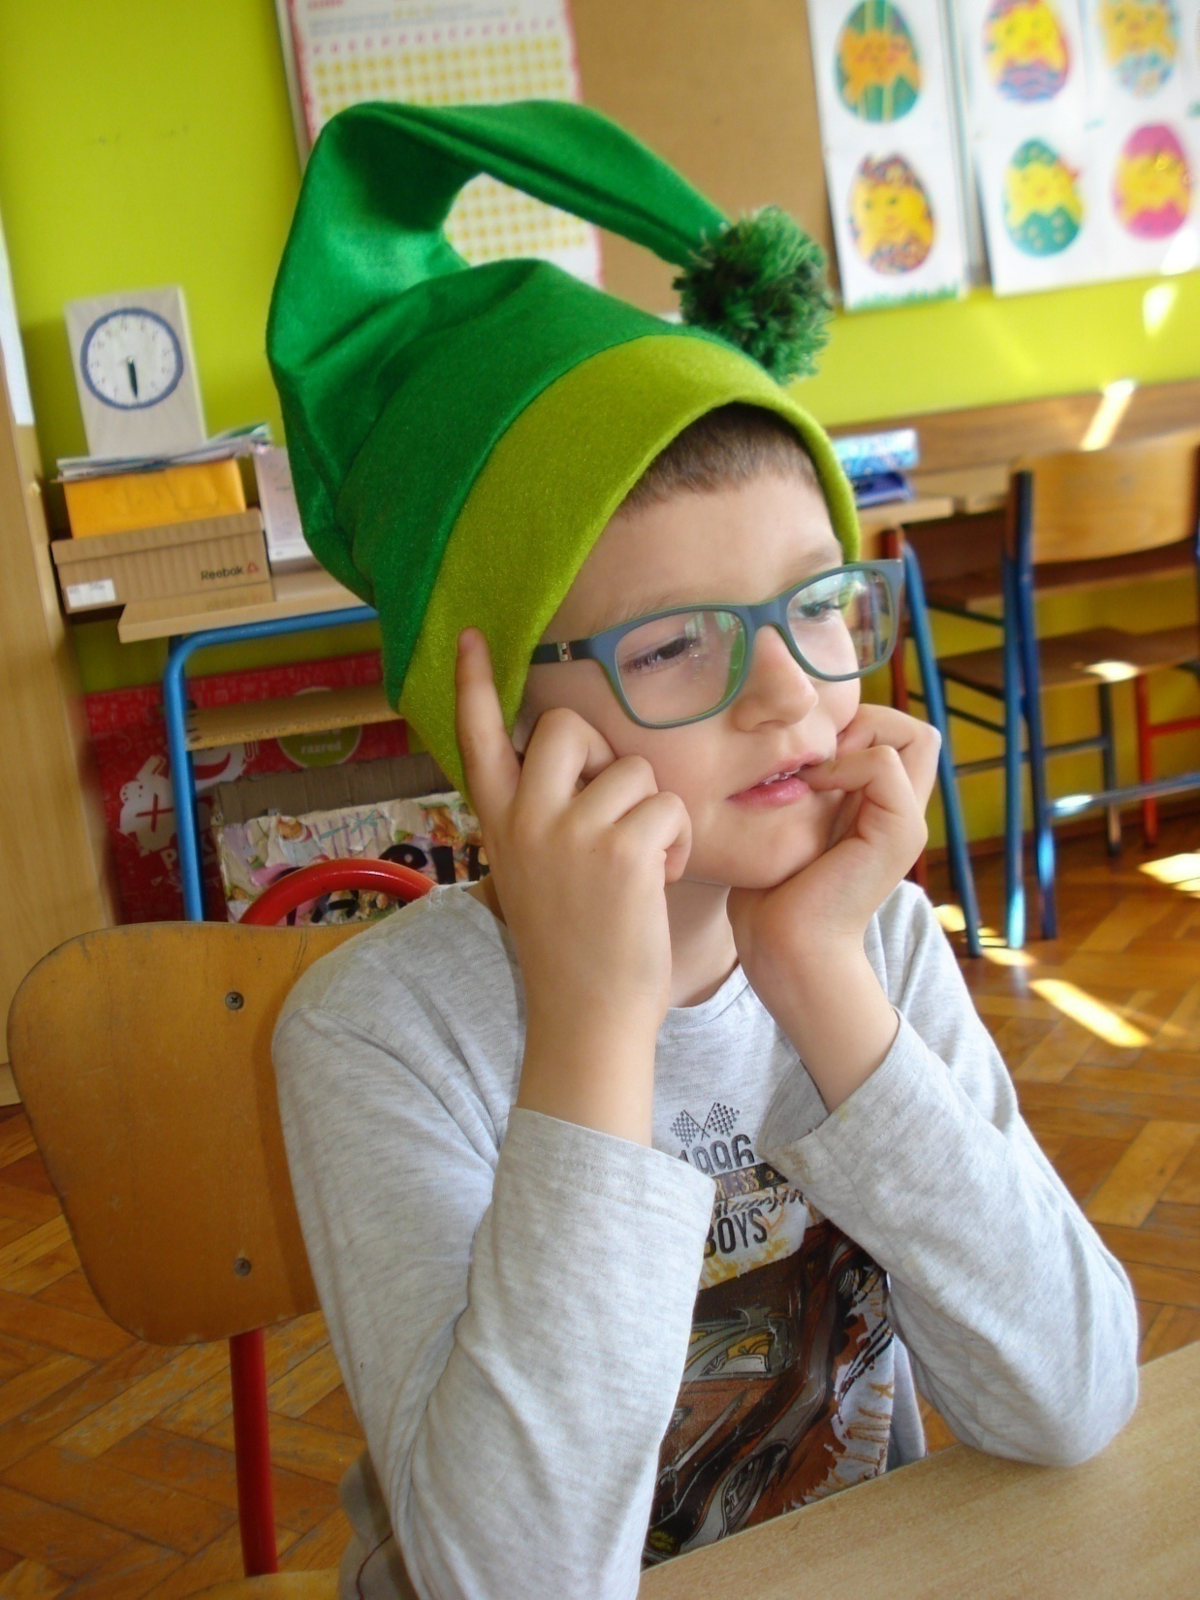
TO MOGU IZRAČUNATI SAMO MATEMATIČARI!

Slide 29
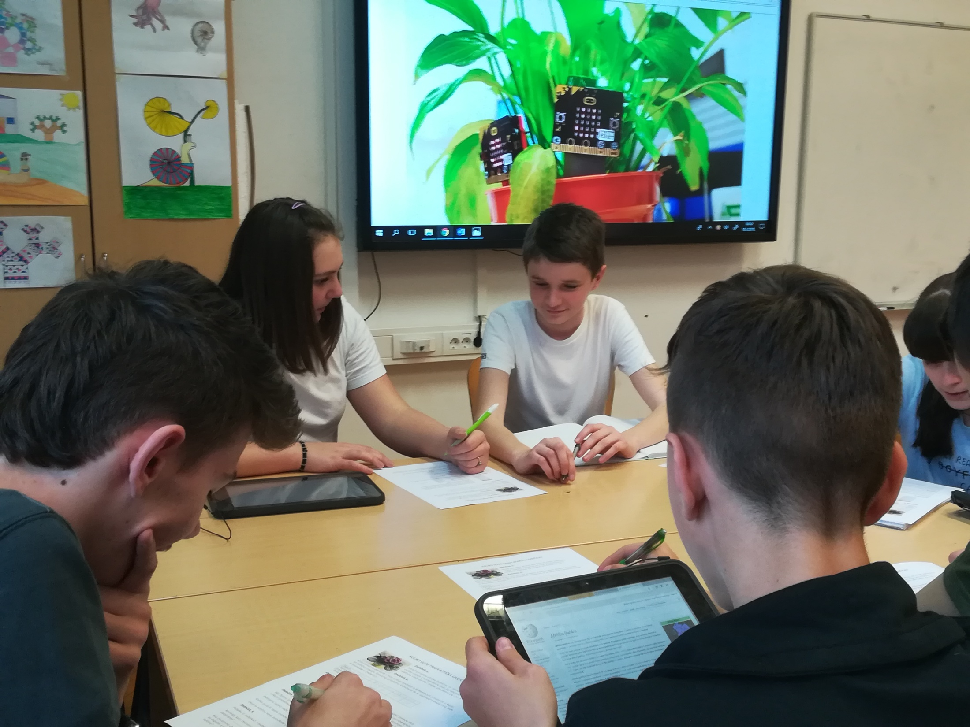
PRIJE NEKOLIKO DANA, U UČIONICI MATEMATIKE...
TEMPERATURA ZRAKA NE SMIJE BITI ISPOD 15 °C KAO NI IZNAD 27 °C.
PH FAKTOR TLA JE...

Slide 30
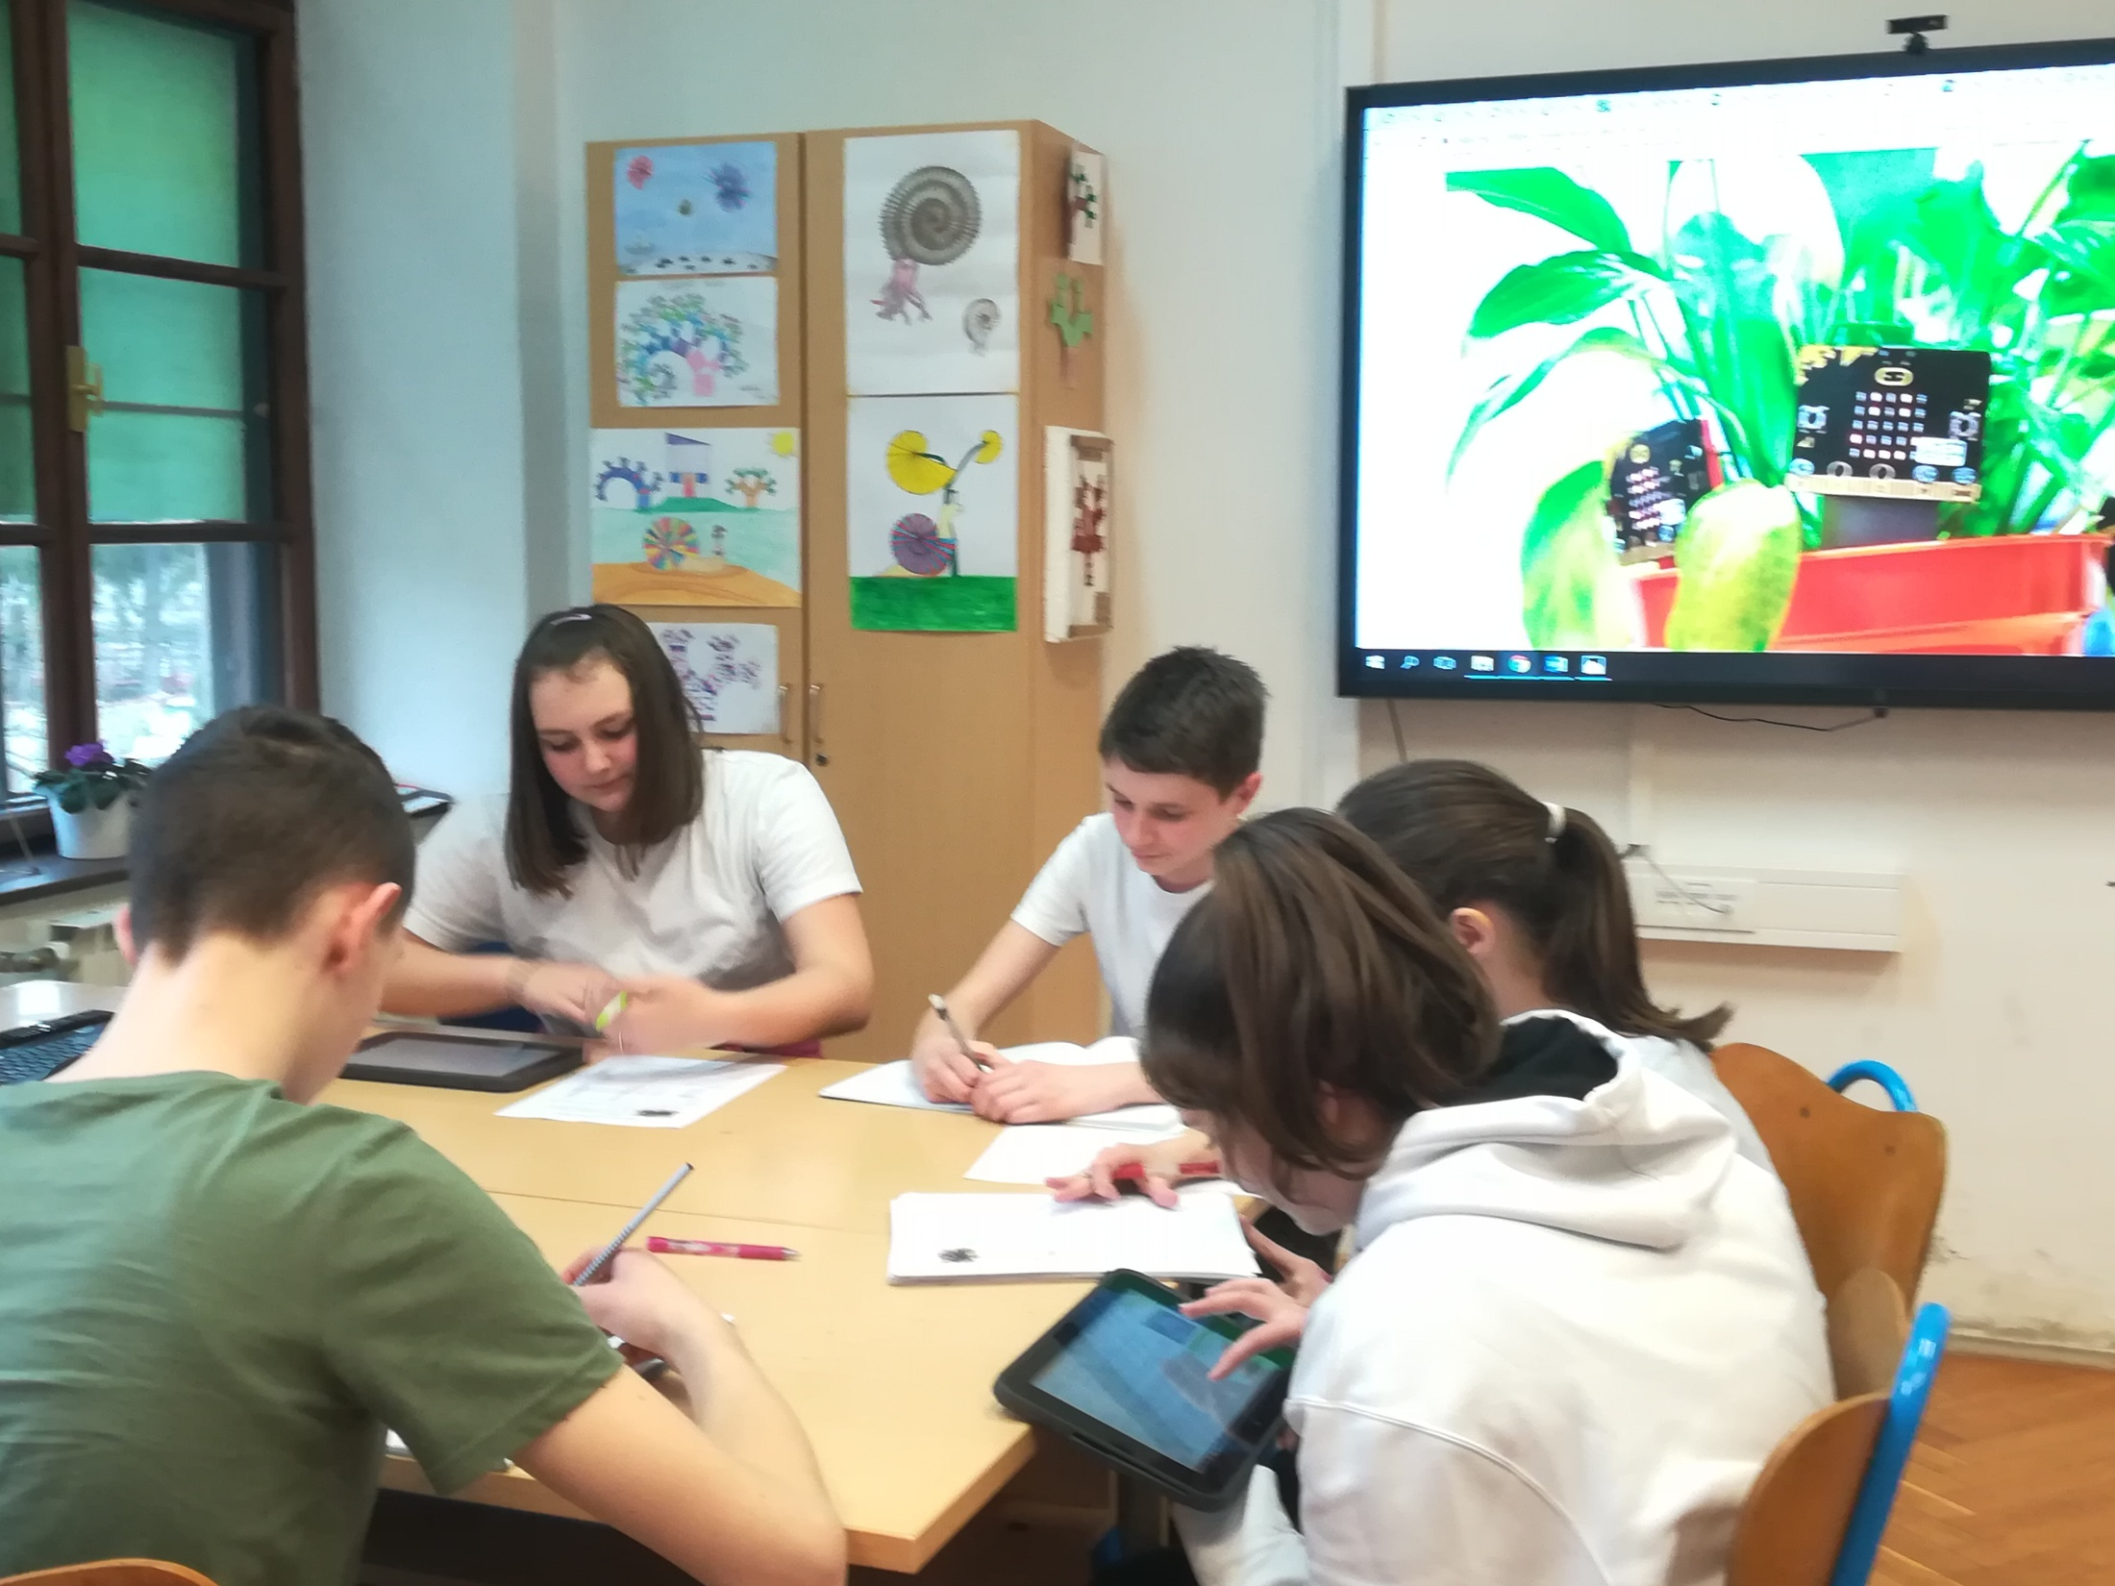
IZRAČUNAJ PROSJEČNU TEMPERATURU ZRAKA U PROSTORIJI...
AFRIČKA LJUBIČICA NAJBOLJE USPIJEVA PRI STALNOJ TEMPERATURI OD 22°C!

Slide 31
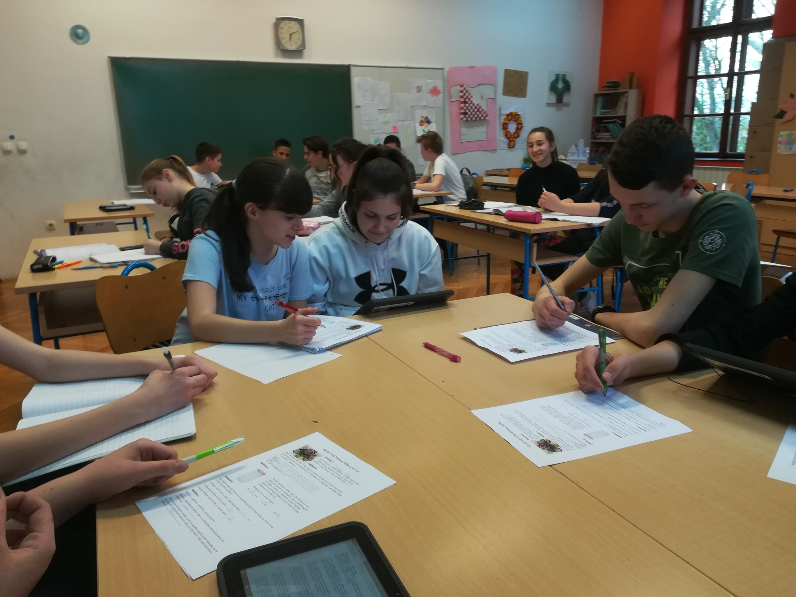
IZRAČUNAJ PROSJEČNU RELATIVNU VLAŽNOST ZRAKA U PROSTORIJI...
TREBAT ĆE NAM PRIJENOSNA VREMENSKA STANICA.
AFRIČKA LJUBIČICA VOLI VISOKU VLAŽNOST ZRAKA...

Slide 32
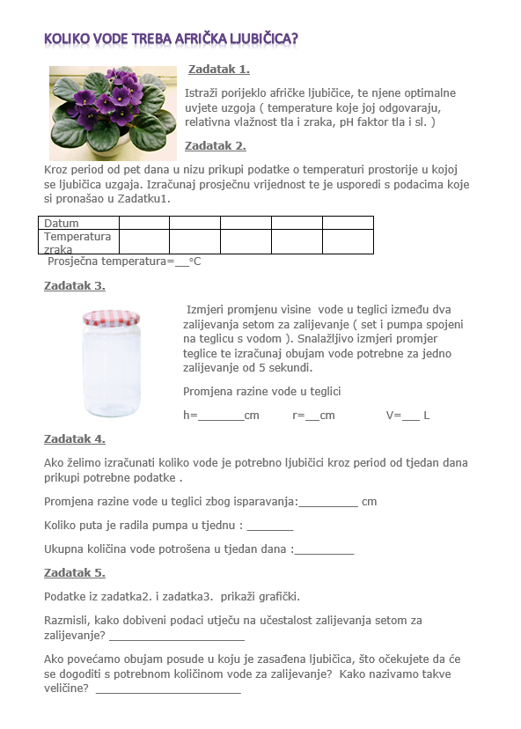
IMA TU JOŠ ZADATAKA!

Slide 33
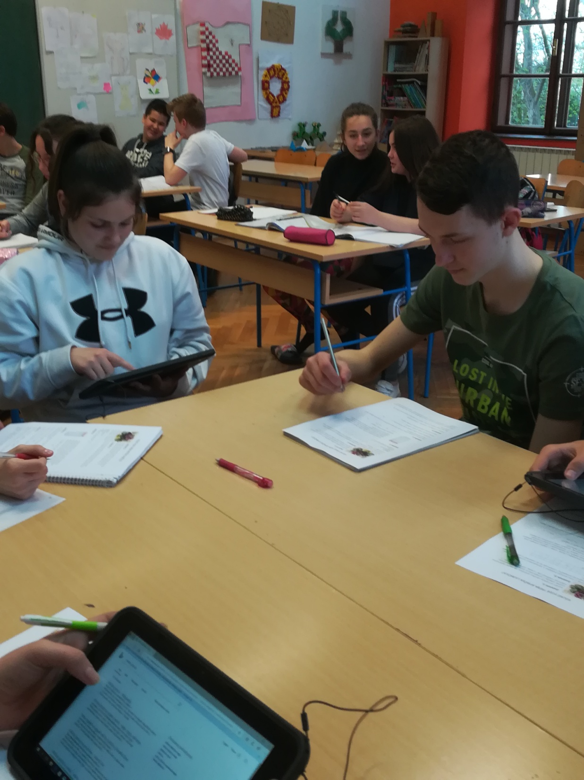
TREBAMO IZRAČUNATI OBUJAM VODE POTREBNE ZA JEDNO ZALIJEVANJE OD 5 SEKUNDI.
DA, A PROMJER TEGLICE JE...

Slide 34
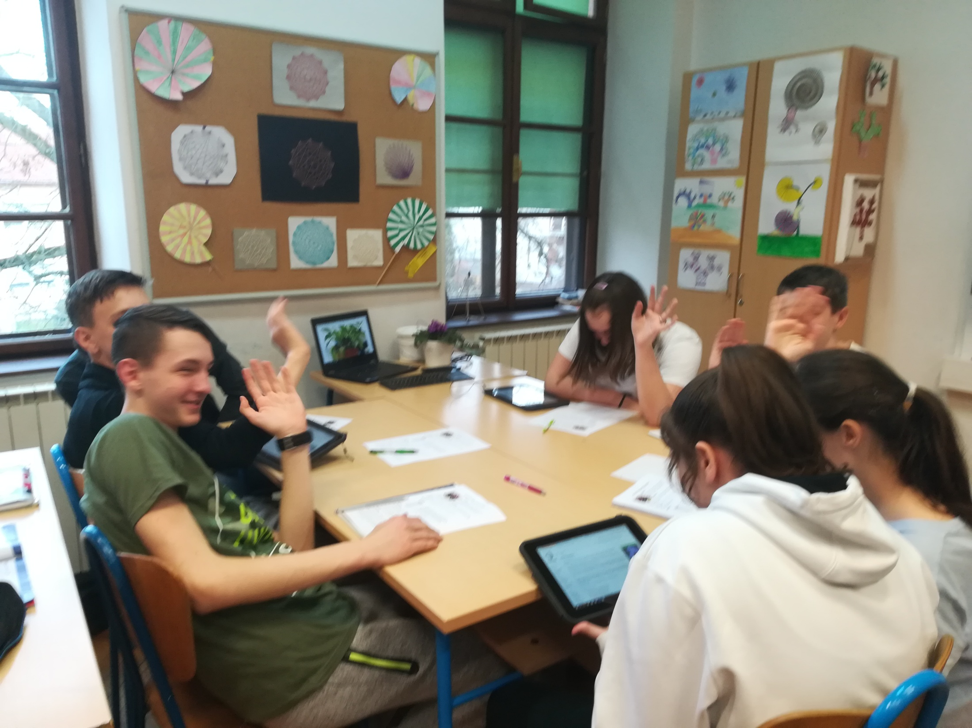
TKO ĆE SADA PRIKAZATI REZULTATE GRAFIČKI?
HI, HI !
MA BAŠ!

Slide 35
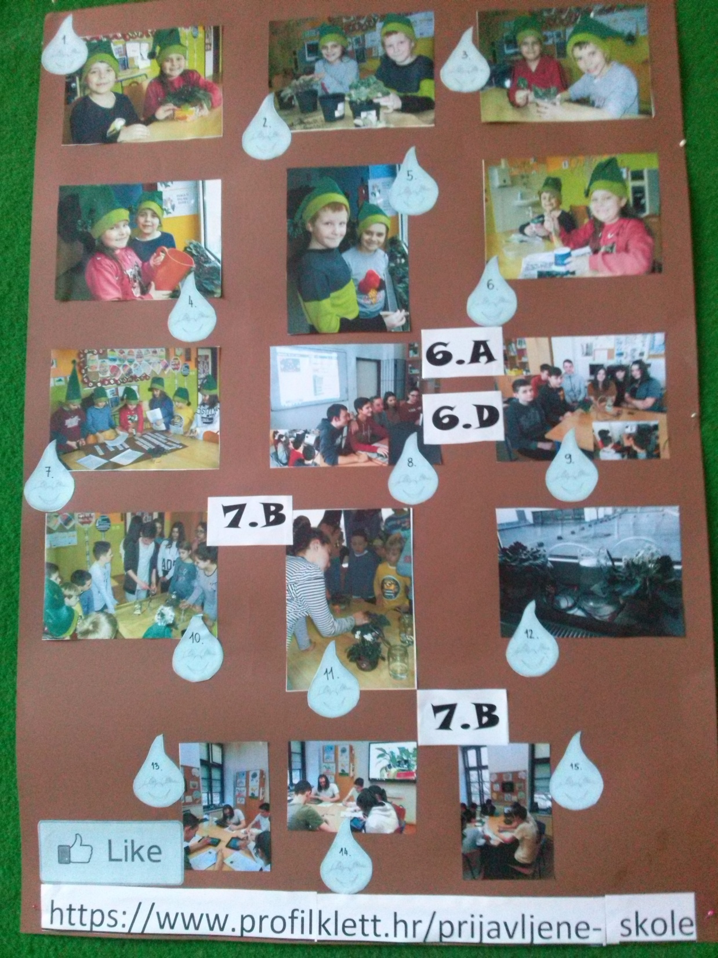
DANAS...
GLASAT ĆU ZA PROJEKT NAŠE ŠKOLE PUTEM WEBA!

Slide 36
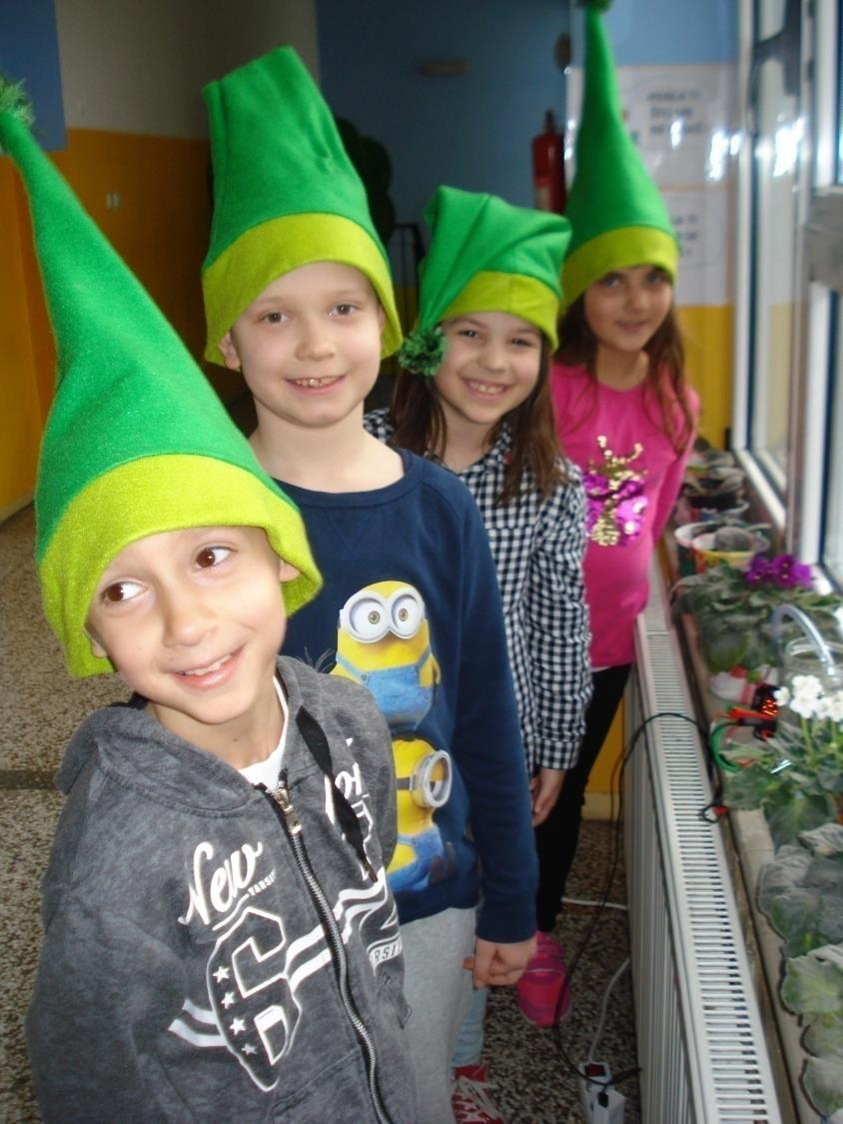
SADA...
HI, HI, HI!
ZNAO SAM!
MICRO:BIT RADI UMJESTO NAS!

Slide 37
KRAJ
Glazba:
Petr Skoumal
za animirani film “A je to”

Slide 38
Projekt ostvarili: Učenici 1. a razreda i učiteljica Snježana Glavaš Učenici 6.a, 6.d, 7.b i 8.b razreda i učiteljica Ana Lasić Učenici 7.b razreda i učiteljica Svijetlana Brlas
Tenja, prosinac 2017. – travanj 2018.

